Slide 1
Системное программирование
Пользователи и группы. Вход в систему. Real and effective user. Права доступа у процессов, файлов. Сессии. Демонизация процесса.
Кирилл Юхин

Slide 2
Планировщик - 25 марта. Штраф -10 баллов.
Shell - 8 апреля.
После дедлайна -1 балл за каждый день просрочки.
ФС - 28 апреля
Дедлайны

Slide 3
Напоминание отметиться на портале

Slide 4
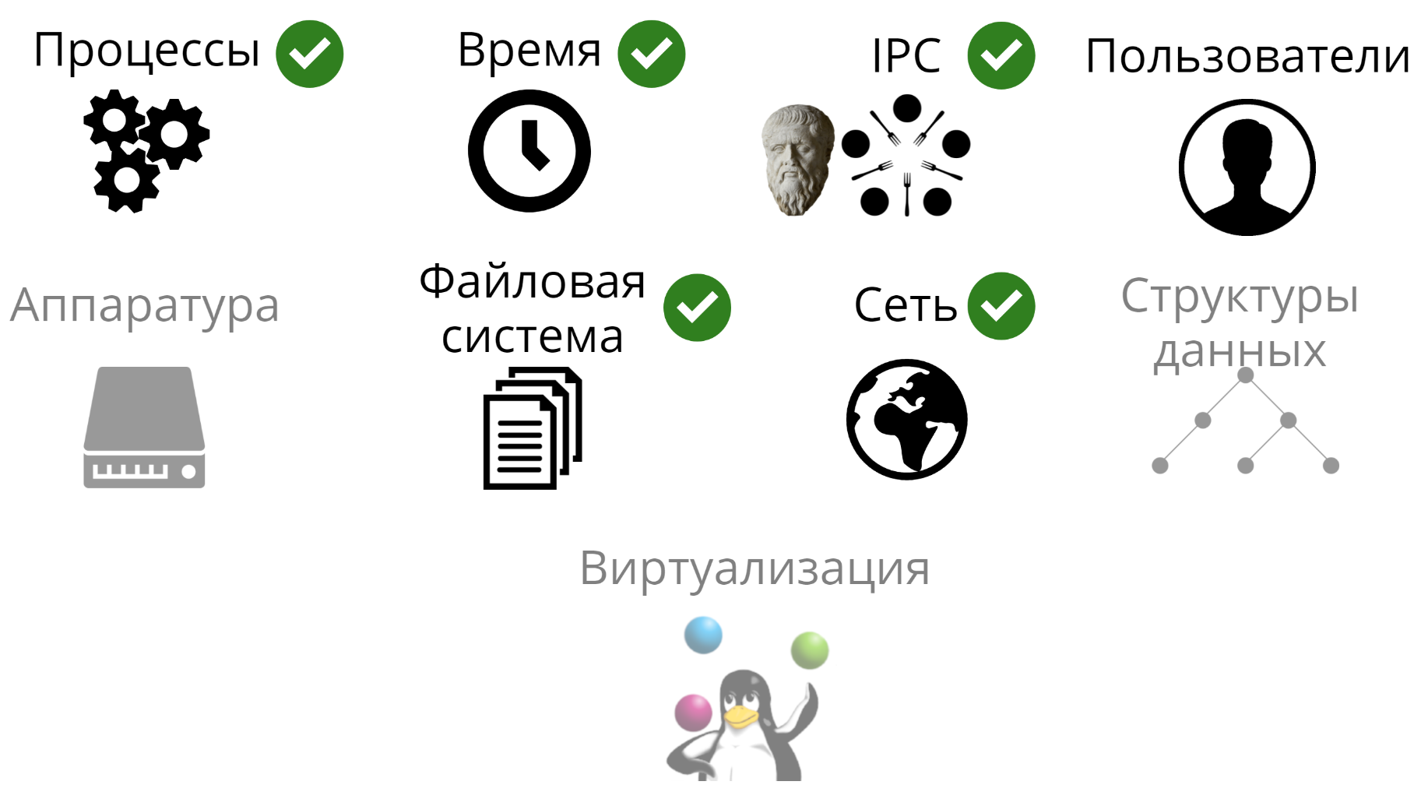
Ядро Linux
Notes:
В течение всего курса мы узнавали, как устроена операционная система, как работают основные ее программные компоненты и аппаратное обеспечение, как работает ядро, смотрели довольно много способов взаимодействия с ядром. Через системные вызовы можно управлять ресурсами и работами не только одного процесса, но и всей системы. Это управление планировщиками процессов и IO операций, создание, удаление и модификация файлов и директорий, управление объектами IPC. К ресурсам целой системы и чужих процессов, нельзя так просто брать и обращаться. В Linux есть разграничение прав доступа, которое ограничивает доступ пользователей к объектам в системе.

Slide 5
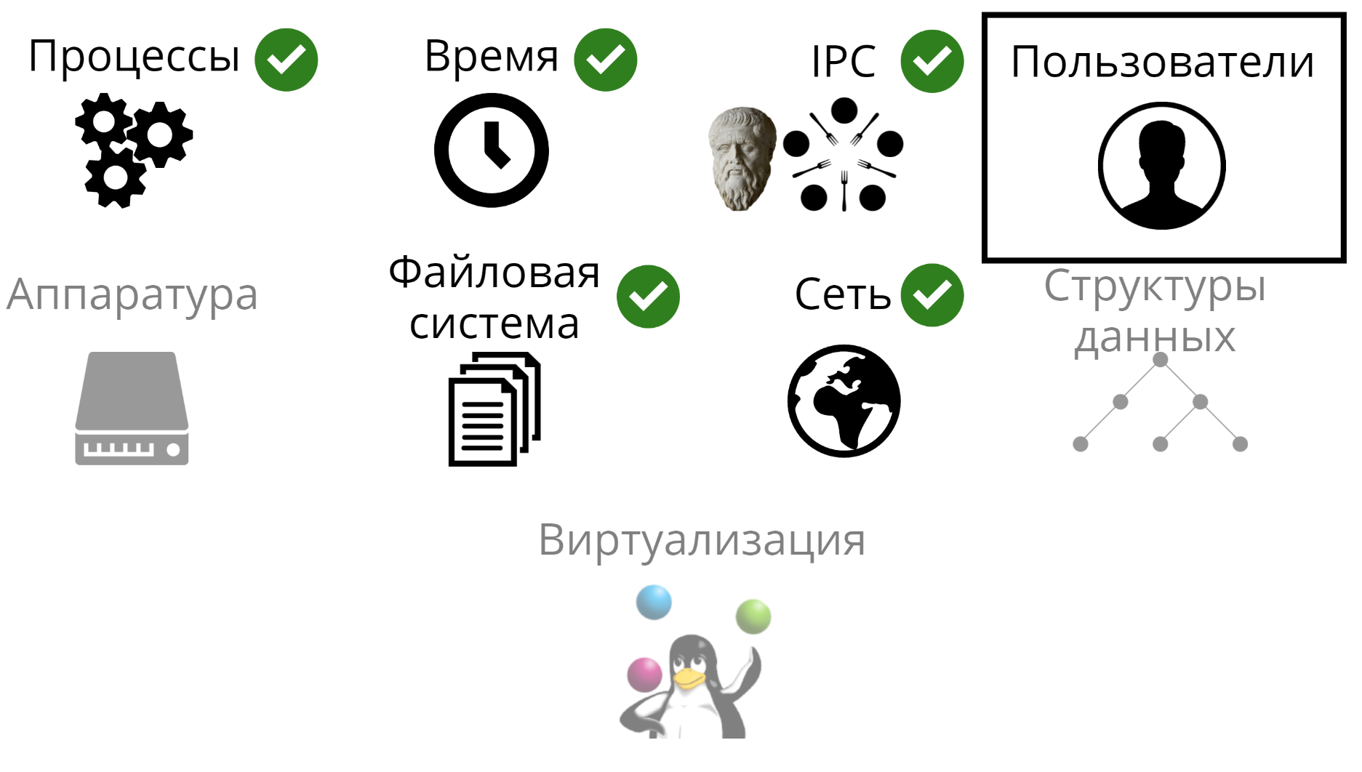
Ядро Linux
Notes:
В течение всего курса мы узнавали, как устроена операционная система, как работают основные ее программные компоненты и аппаратное обеспечение, как работает ядро, смотрели довольно много способов взаимодействия с ядром. Через системные вызовы можно управлять ресурсами и работами не только одного процесса, но и всей системы. Это управление планировщиками процессов и IO операций, создание, удаление и модификация файлов и директорий, управление объектами IPC. К ресурсам целой системы и чужих процессов, нельзя так просто брать и обращаться. В Linux есть разграничение прав доступа, которое ограничивает доступ пользователей к объектам в системе.

Slide 6
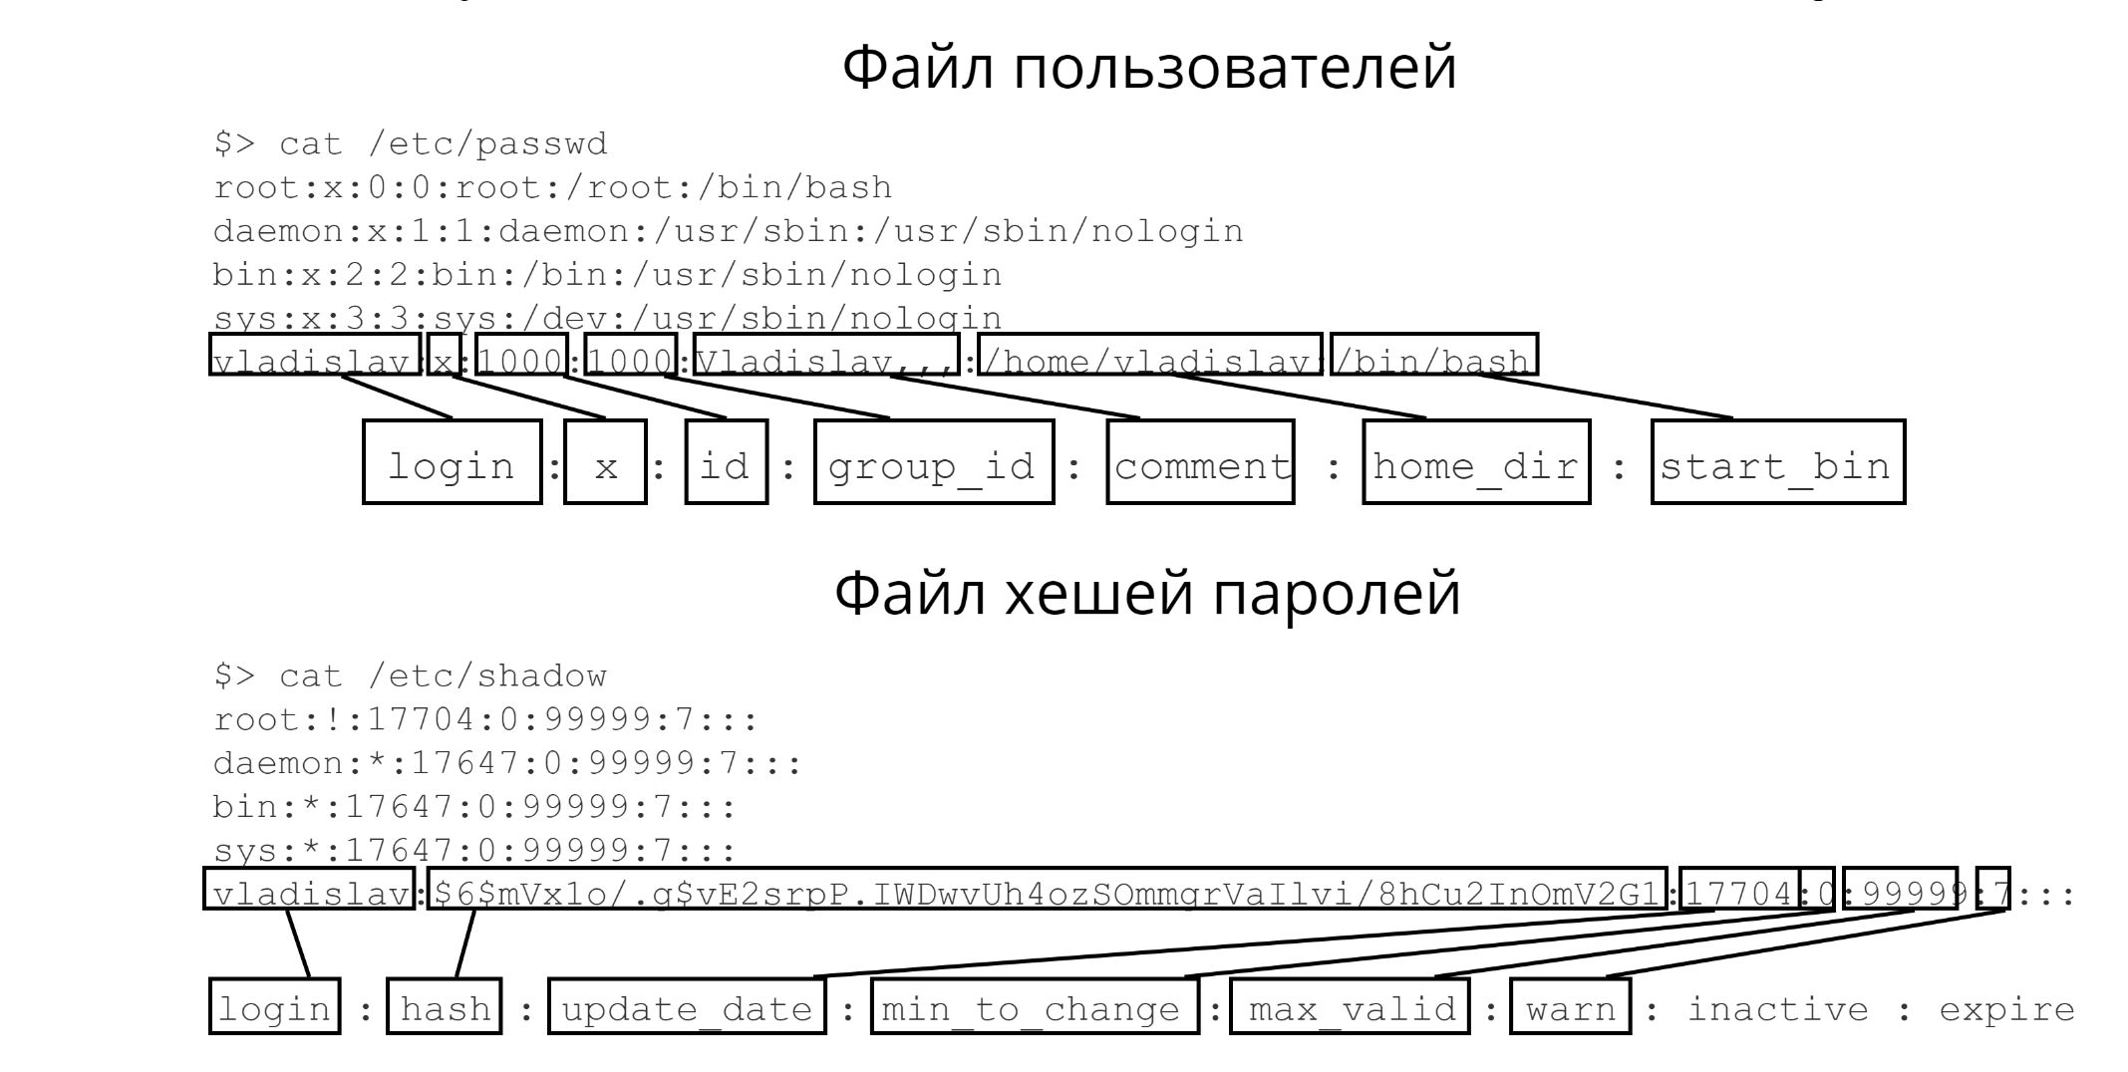
Пользователи и группы [1]
Notes:
Права доступа принадлежат пользователям и группам пользователей. Пользователи могут этими правами делиться, с их помощью ограничивать доступ к своим объектам вроде файлов. Идентифицируются пользователи и группы по идентификаторам и именам.
Пользовательские имена, логины, идентификаторы, список их групп хранятся в Unix системах в /etc/passwd. В этом текстовом файле каждая запись имеет формат логин; х вместо пароля; идентификатор; идентификатор группы; комментарий с реальным именем и другой информацией; домашняя папка; программу, которую надо запустить, когда пользователь войдет.
Раньше вместо X хранился хеш пароля в открытом виде, но оказалось, что хеши при должном усердии можно дешифровать. Это создало проблему, так как файл /etc/passwd доступен на чтение всем. Тогда в /etc/passwd стали хранить Х, а хеш пароля в /etc/shadow - shadow пароли. Этот файл может читать только root.Там каждая запись имеет формат логин; хеш пароля; UNIX дата когда пароль меняли последний раз; минимальное число дней до смены пароля; максимальное число дней до смены пароля; дней до предупреждения о необходимости смены пароля; число дней после окончания действия пароля, когда еще можно под ним заходить; дней до блокировки пользователя.
Когда создается новый пользователь, записи о нем попадают в эти файлы.

Slide 7
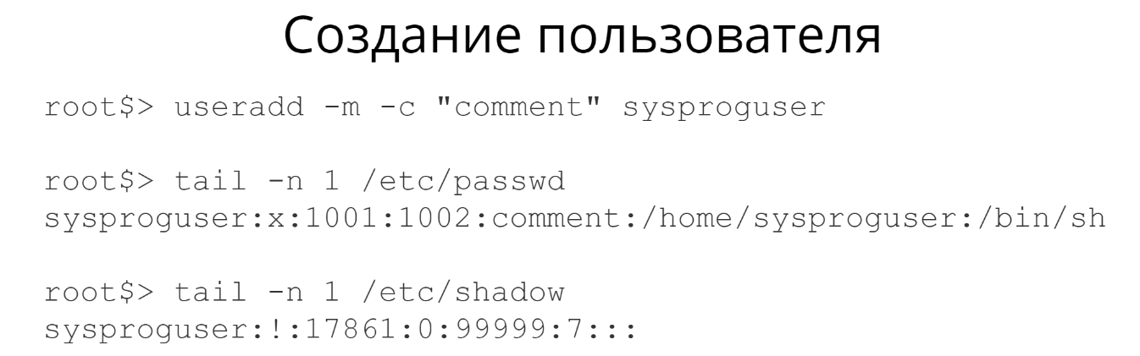
Пользователи и группы [2]
Notes:
Создание пользователей на Linux выполняется командой useradd. Говоря здесь о Linux, я имею ввиду большинство систем, работающих на ядре Linux, или Unix-подобные вроде FreeBSD. Это сама FreeBSD, Ubuntu, Centos и многие другие. На Mac это не работает, хоть там и есть папка /etc, а для создания юзеров используется команда dscl.
Пример создания пользователя: useradd -m -c "comment" sysproguser. Теперь если распечатать содержимое /etc/passwd, то там можно увидеть новую запись. Поскольку пароль я не задавал, в /etc/shadow есть запись, но без пароля. Задать пароль можно командой passwd. Она попросит старый пароль и два раза новый. Но если запустить из под рута, то можно поменять пароль другому пользователю, например, если он его забыл.
Удаление пользователя - команда userdel: userdel -r sysproguser.

Slide 8
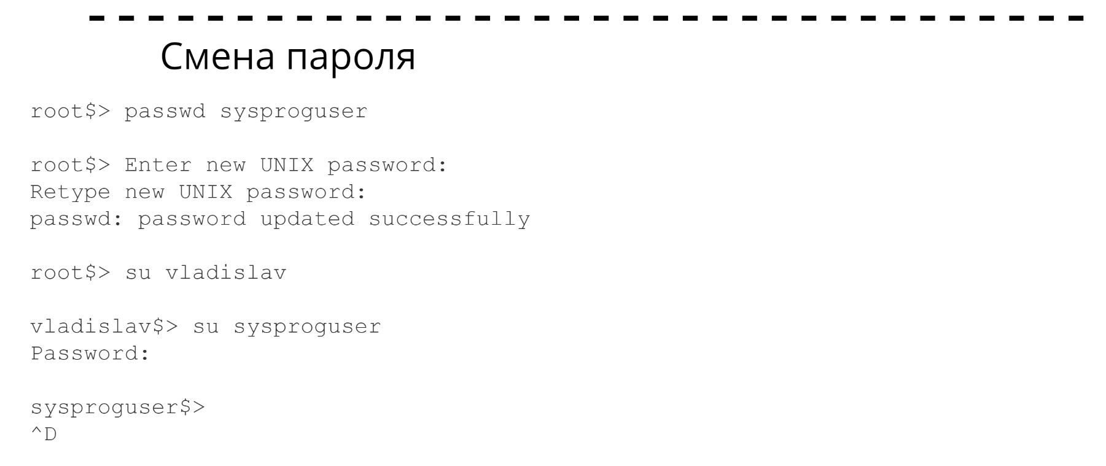
Пользователи и группы [2]
10_users/1_useradd.sh
Notes:
Создание пользователей на Linux выполняется командой useradd. Говоря здесь о Linux, я имею ввиду большинство систем, работающих на ядре Linux, или Unix-подобные вроде FreeBSD. Это сама FreeBSD, Ubuntu, Centos и многие другие. На Mac это не работает, хоть там и есть папка /etc, а для создания юзеров используется команда dscl.
Пример создания пользователя: useradd -m -c "comment" sysproguser. Теперь если распечатать содержимое /etc/passwd, то там можно увидеть новую запись. Поскольку пароль я не задавал, в /etc/shadow есть запись, но без пароля. Задать пароль можно командой passwd. Она попросит старый пароль и два раза новый. Но если запустить из под рута, то можно поменять пароль другому пользователю, например, если он его забыл.
Удаление пользователя - команда userdel: userdel -r sysproguser.

Slide 9
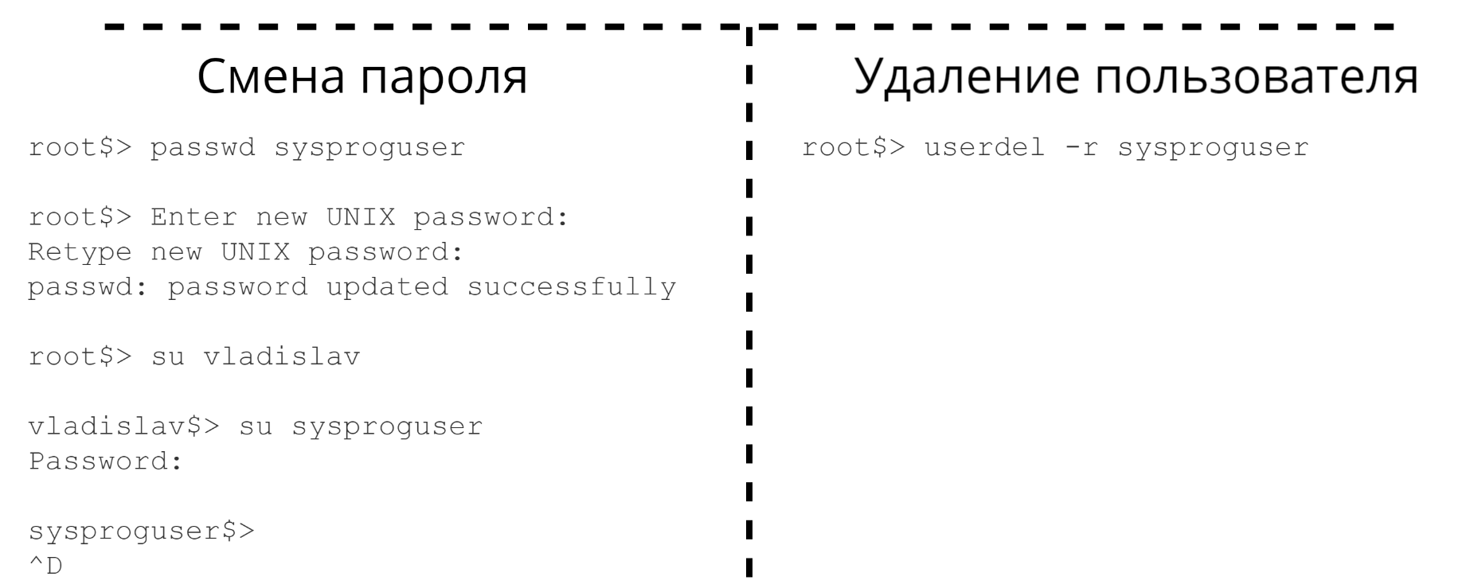
Пользователи и группы [2]
10_users/1_useradd.sh
Notes:
Создание пользователей на Linux выполняется командой useradd. Говоря здесь о Linux, я имею ввиду большинство систем, работающих на ядре Linux, или Unix-подобные вроде FreeBSD. Это сама FreeBSD, Ubuntu, Centos и многие другие. На Mac это не работает, хоть там и есть папка /etc, а для создания юзеров используется команда dscl.
Пример создания пользователя: useradd -m -c "comment" sysproguser. Теперь если распечатать содержимое /etc/passwd, то там можно увидеть новую запись. Поскольку пароль я не задавал, в /etc/shadow есть запись, но без пароля. Задать пароль можно командой passwd. Она попросит старый пароль и два раза новый. Но если запустить из под рута, то можно поменять пароль другому пользователю, например, если он его забыл.
Удаление пользователя - команда userdel: userdel -r sysproguser.

Slide 10
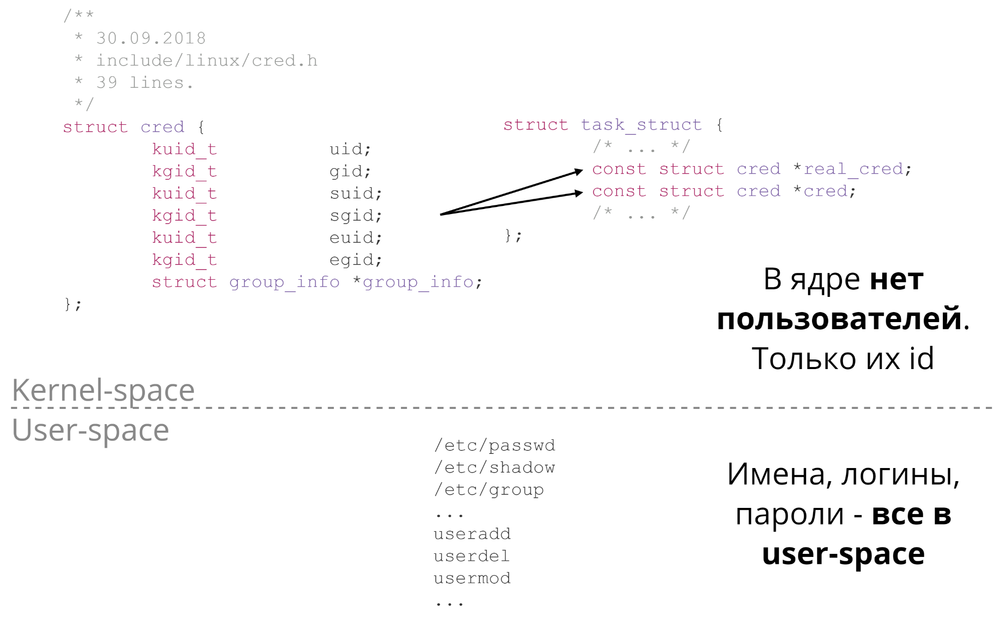
Пользователи и группы [3]
Notes:
Почему нельзя расчитывать, что команды useradd, userdel и другие есть, даже если присутствует файл passwd? Дело в том, что управление пользователями в Linux почти целиком переложено на user-space. В ядре пользователи не хранятся. Для ядра существуют только user и group id, которые оно уже может присваивать файлам, процессам, разделяемым ресурсам, сверять права доступа к ресурсам. В ядре даже имен пользователя нет, как и паролей. Только числа - user и group id. И нет никаких системных вызовов для добавления или удаления пользователей. Можно узнать user и group id процесса или ресурса через системные вызовы, можно их установить, но это просто числа для ядра. Нет такого сискола adduser(), useradd() или чего-то подобного.

Slide 11
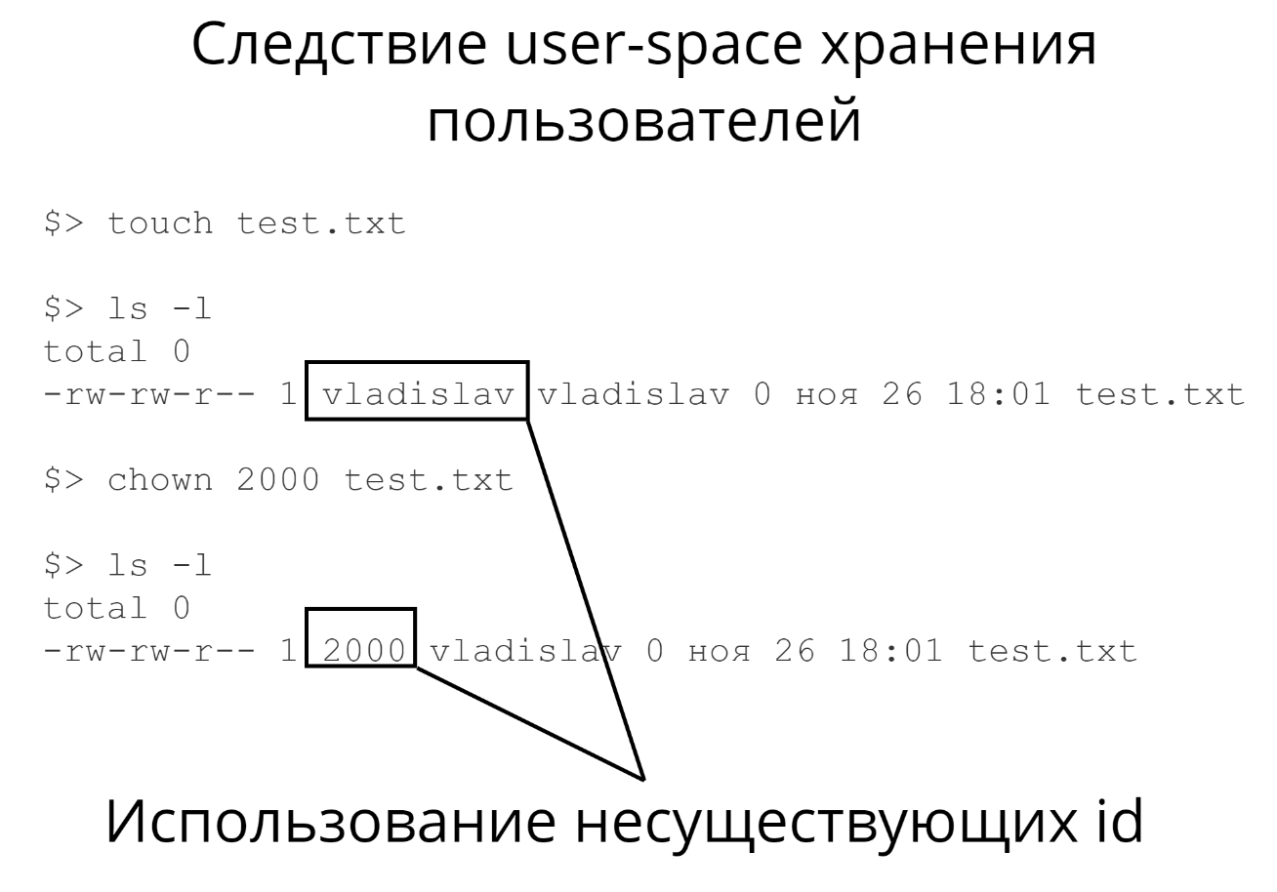
Пользователи и группы [4]
10_users/2_not_existing_chown.sh
Notes:
По этой причине я могу даже несуществующий user id задавать. В качестве примера можно создать файл и командой chown поменять у него идентификатор владельца на несуществующий. Ядру плевать, есть ли такой юзер. Ему передали id - оно его сохранило. Файловая система тоже не будет протестовать. В том числе из-за этого управление пользователями так сильно разнится от системы к системе и обросло большим количеством команд.

Slide 12
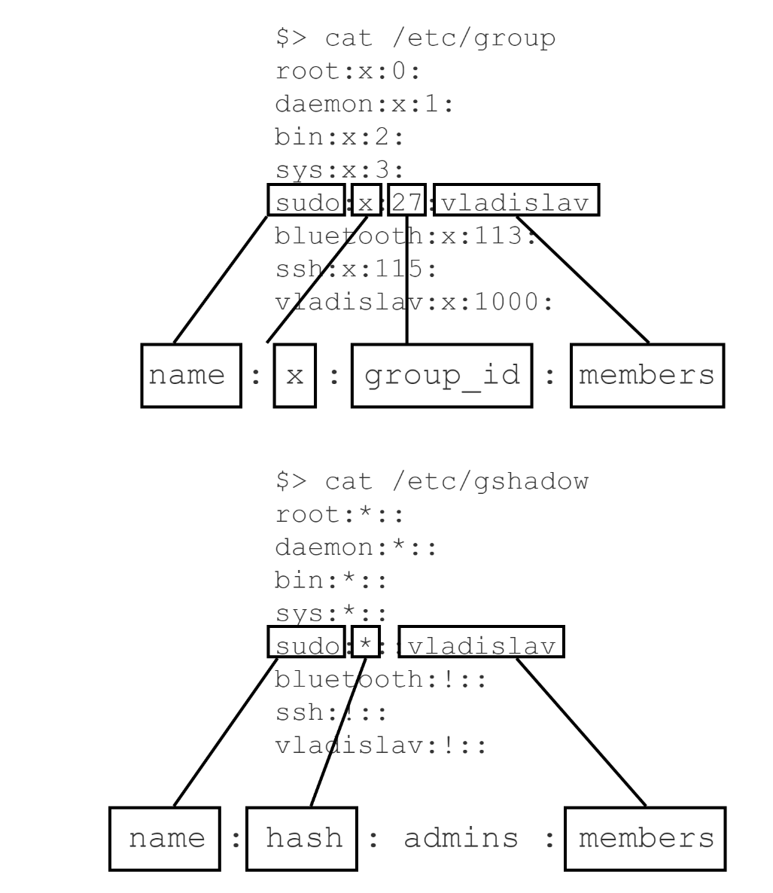
Пользователи и группы [5]
Notes:
Пользователей можно объединять в группы. У каждого пользователя есть одна главная группа в /etc/passwd, где указан ее id. Сами группы с именами, паролями и составом определены в /etc/group. Каждая строка в /etc/group, это имя группы; пароль X; идентификатор группы; участники группы через запятую. Через эти списки пользователь может иметь дополнительные группы.

Slide 13
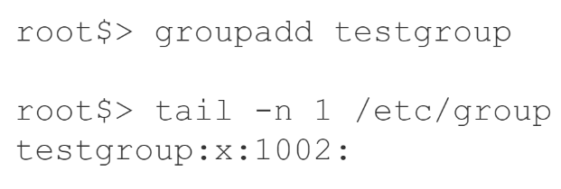
Пользователи и группы [6]
10_users/3_group.sh
Notes:
У групп есть аналогичные утилиты для создания/удаления - groupadd, groupdel. Для добавления пользователя в группу используется команда usermod.

Slide 14
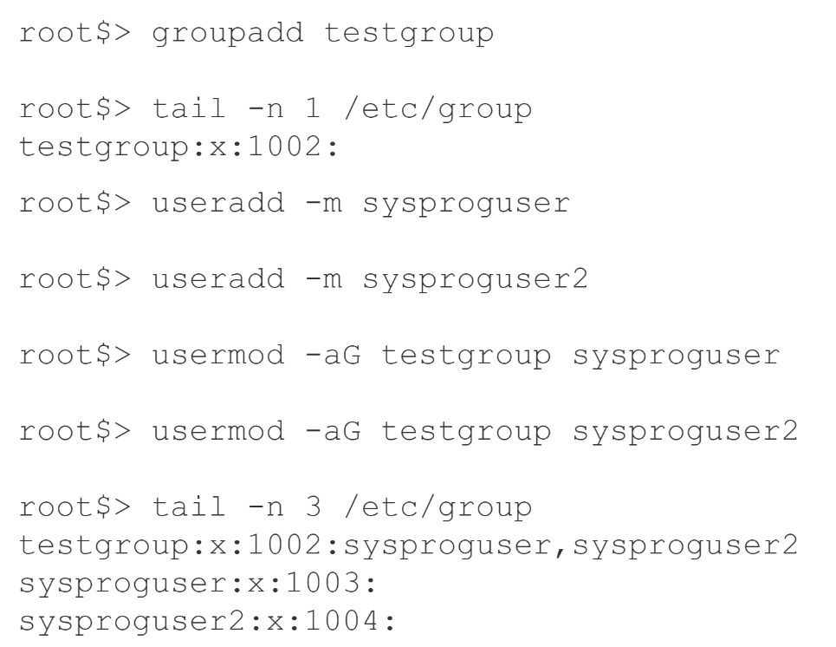
Пользователи и группы [6]
10_users/3_group.sh
Notes:
У групп есть аналогичные утилиты для создания/удаления - groupadd, groupdel. Для добавления пользователя в группу используется команда usermod.

Slide 15
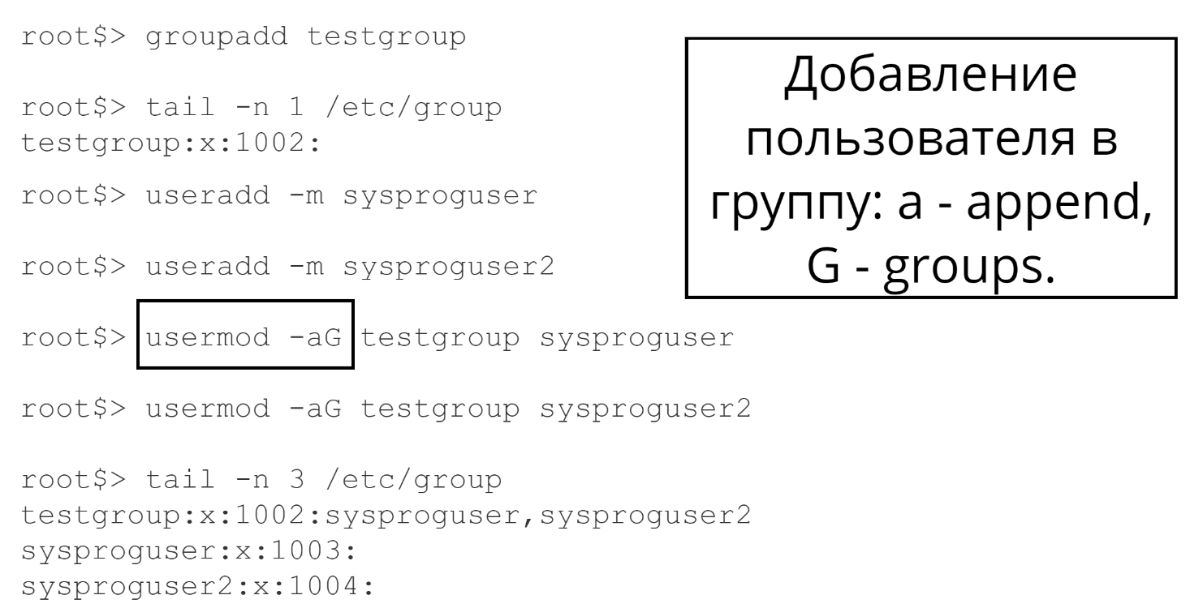
Пользователи и группы [6]
10_users/3_group.sh
Notes:
У групп есть аналогичные утилиты для создания/удаления - groupadd, groupdel. Для добавления пользователя в группу используется команда usermod.

Slide 16
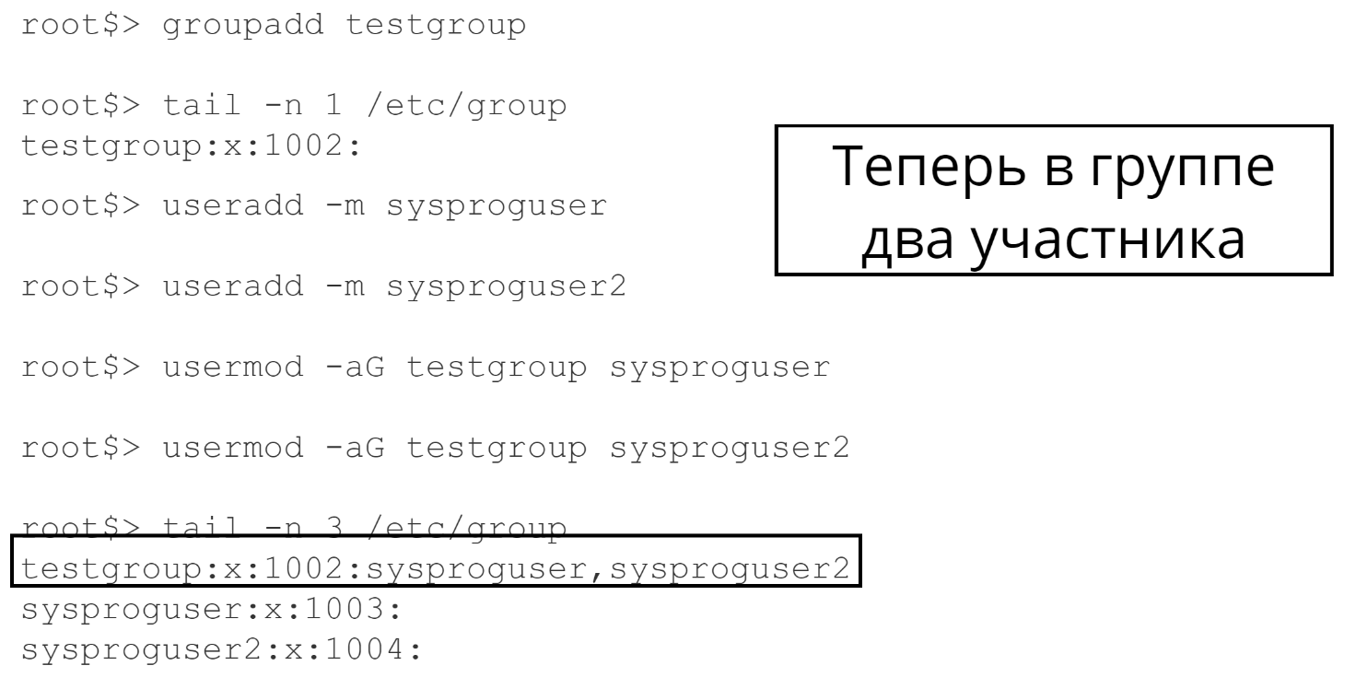
Пользователи и группы [6]
10_users/3_group.sh
Notes:
У групп есть аналогичные утилиты для создания/удаления - groupadd, groupdel. Для добавления пользователя в группу используется команда usermod.

Slide 17
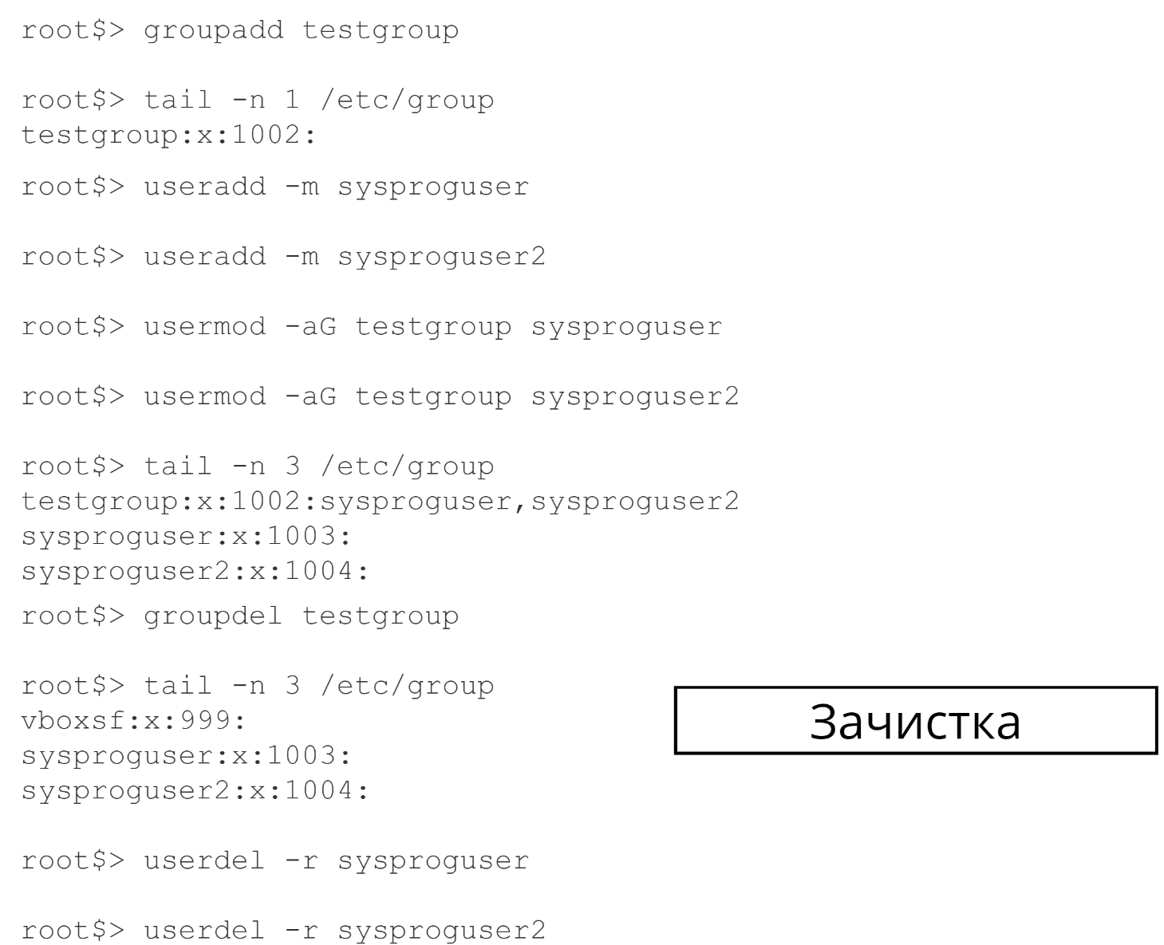
Пользователи и группы [6]
10_users/3_group.sh
Notes:
У групп есть аналогичные утилиты для создания/удаления - groupadd, groupdel. Для добавления пользователя в группу используется команда usermod.

Slide 18
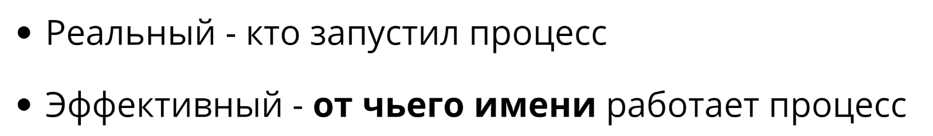
Real и effective пользователь [1]
10_users/3_group.sh
Notes:
В чем отличие реального пользователя от эффективного? Реальный пользователь - это тот, кто запустил процесс. Реальная группа - это то, из какой группы пользователь запустил процесс. Эти вещи берутся при логине из /etc/passwd и обычно не меняются все время работы сессии. Эффективные пользователь и группа - это приобретенные процессом при или после запуска. Они используются для сверок прав доступа к файлам и другим ресурсам.

Slide 19
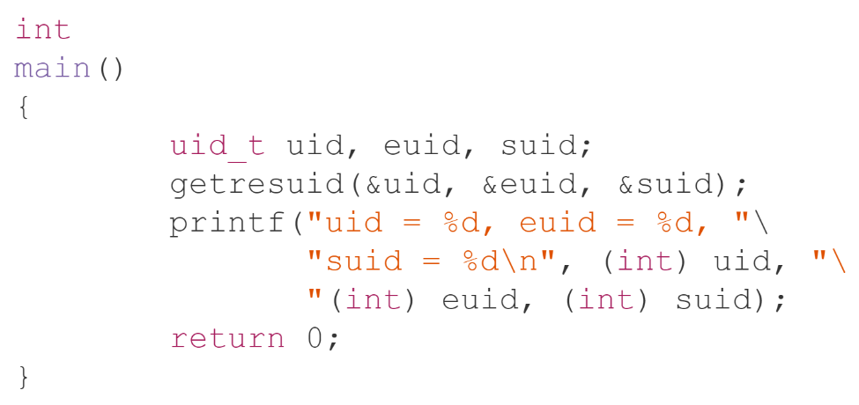
Real и effective пользователь [2]
Set-user-ID и Set-group-ID биты. Исполняемый файл с такими битами меняет EUID процесса на UID владельца
10_users/4_setuid.c
Notes:
Как может получиться, что эффективные и реальные пользователь/группа не совпадают? Например, при помощи прямого изменения через системные вызовы и при помощи особых свойств исполняемых файлов. В правах доступа исполняемого файла можно задать биты set-user-ID и set-group-ID. Если установлен set-user-ID, то процесс, запустившийся с этого файла, получит эффективный user id как у владельца этого файла. Если установлен set-group-ID, то будет тоже самое с группой. То есть выполняя программу с set-*-ID, можно поменять эффективного пользователя, но реальный останется неизменным. Зачем это может быть надо? К примеру, для программ, которые должны иметь доступ к некоторым рутовым ресурсам, вроде passwd - это команда смены пароля. В Linux она должна уметь писать в /etc/passwd и /etc/shadow, но вызывается она из обычных программ, из консоли, например. Когда вызывают такую программу, она на время получает права рута. Понятно, что таких программ не очень много, и писать их нужно очень аккуратно, так как любой ее выполняющий становится на время рутом.

Slide 20
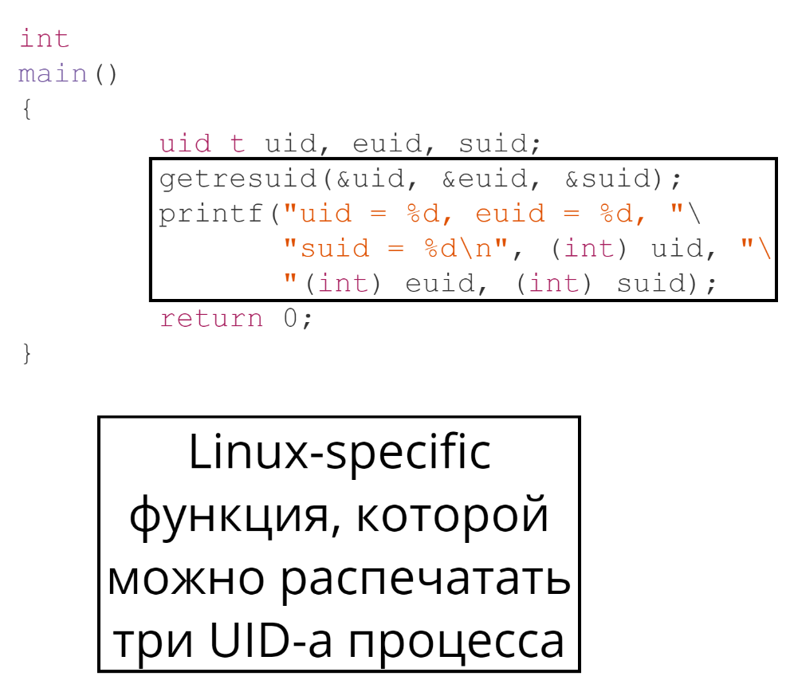
Real и effective пользователь [2]
Set-user-ID и Set-group-ID биты. Исполняемый файл с такими битами меняет EUID процесса на UID владельца
10_users/4_setuid.c
Notes:
Как может получиться, что эффективные и реальные пользователь/группа не совпадают? Например, при помощи прямого изменения через системные вызовы и при помощи особых свойств исполняемых файлов. В правах доступа исполняемого файла можно задать биты set-user-ID и set-group-ID. Если установлен set-user-ID, то процесс, запустившийся с этого файла, получит эффективный user id как у владельца этого файла. Если установлен set-group-ID, то будет тоже самое с группой. То есть выполняя программу с set-*-ID, можно поменять эффективного пользователя, но реальный останется неизменным. Зачем это может быть надо? К примеру, для программ, которые должны иметь доступ к некоторым рутовым ресурсам, вроде passwd - это команда смены пароля. В Linux она должна уметь писать в /etc/passwd и /etc/shadow, но вызывается она из обычных программ, из консоли, например. Когда вызывают такую программу, она на время получает права рута. Понятно, что таких программ не очень много, и писать их нужно очень аккуратно, так как любой ее выполняющий становится на время рутом.

Slide 21
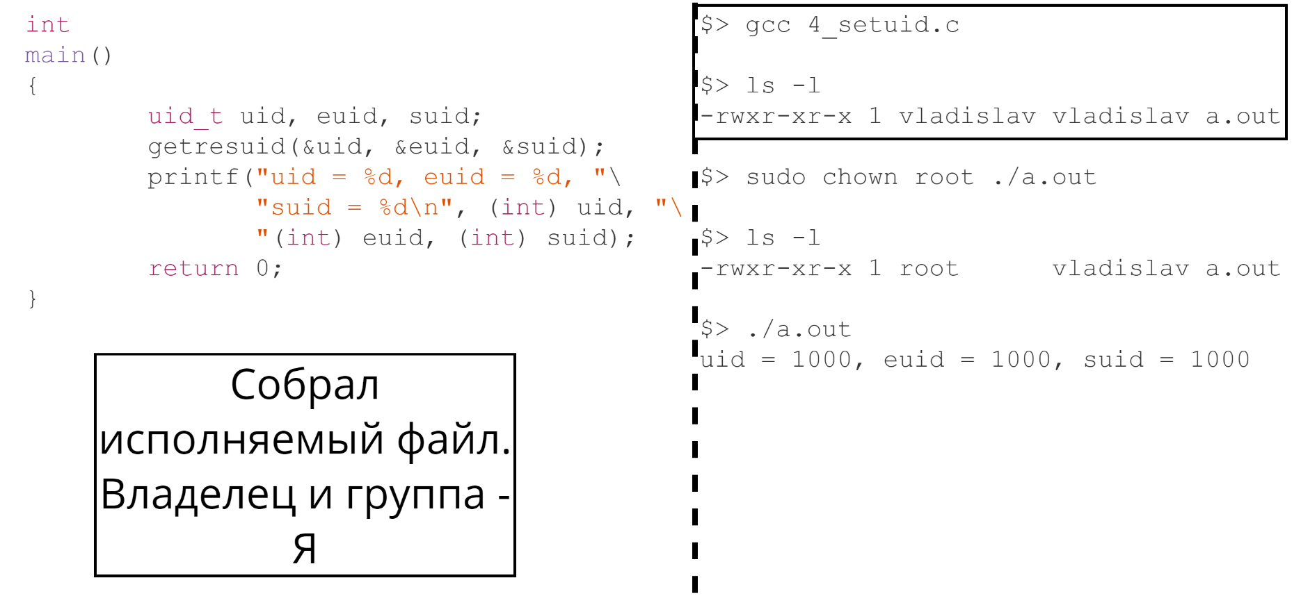
Real и effective пользователь [2]
Set-user-ID и Set-group-ID биты. Исполняемый файл с такими битами меняет EUID процесса на UID владельца
10_users/4_setuid.c
Notes:
Как может получиться, что эффективные и реальные пользователь/группа не совпадают? Например, при помощи прямого изменения через системные вызовы и при помощи особых свойств исполняемых файлов. В правах доступа исполняемого файла можно задать биты set-user-ID и set-group-ID. Если установлен set-user-ID, то процесс, запустившийся с этого файла, получит эффективный user id как у владельца этого файла. Если установлен set-group-ID, то будет тоже самое с группой. То есть выполняя программу с set-*-ID, можно поменять эффективного пользователя, но реальный останется неизменным. Зачем это может быть надо? К примеру, для программ, которые должны иметь доступ к некоторым рутовым ресурсам, вроде passwd - это команда смены пароля. В Linux она должна уметь писать в /etc/passwd и /etc/shadow, но вызывается она из обычных программ, из консоли, например. Когда вызывают такую программу, она на время получает права рута. Понятно, что таких программ не очень много, и писать их нужно очень аккуратно, так как любой ее выполняющий становится на время рутом.

Slide 22
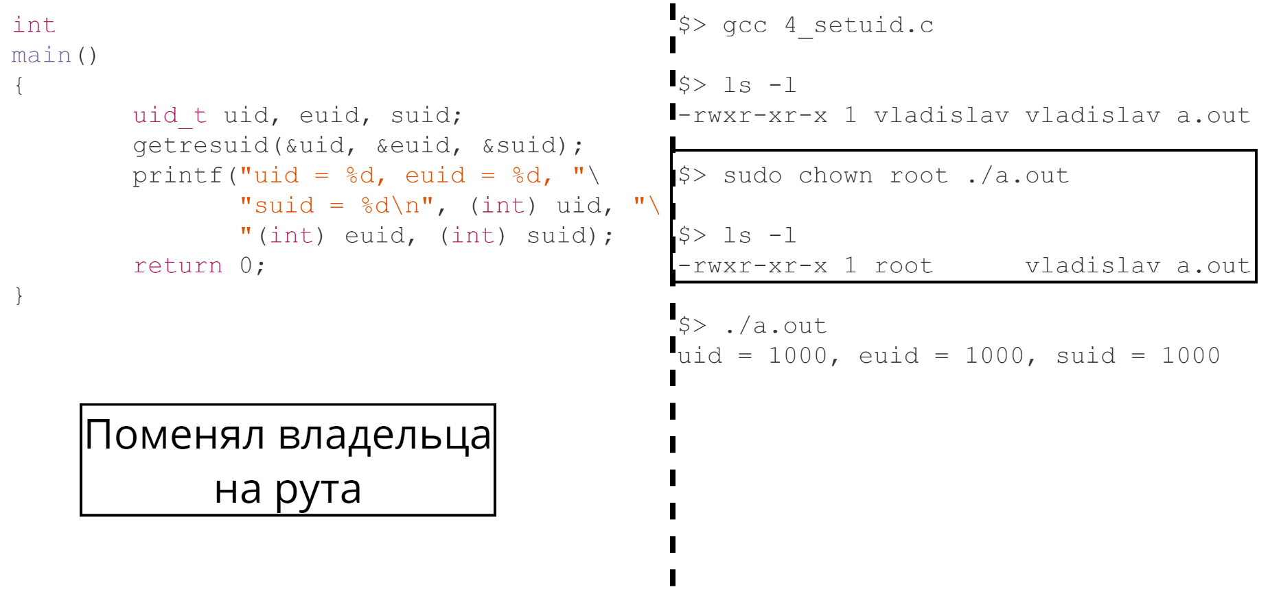
Real и effective пользователь [2]
Set-user-ID и Set-group-ID биты. Исполняемый файл с такими битами меняет EUID процесса на UID владельца
10_users/4_setuid.c
Notes:
Как может получиться, что эффективные и реальные пользователь/группа не совпадают? Например, при помощи прямого изменения через системные вызовы и при помощи особых свойств исполняемых файлов. В правах доступа исполняемого файла можно задать биты set-user-ID и set-group-ID. Если установлен set-user-ID, то процесс, запустившийся с этого файла, получит эффективный user id как у владельца этого файла. Если установлен set-group-ID, то будет тоже самое с группой. То есть выполняя программу с set-*-ID, можно поменять эффективного пользователя, но реальный останется неизменным. Зачем это может быть надо? К примеру, для программ, которые должны иметь доступ к некоторым рутовым ресурсам, вроде passwd - это команда смены пароля. В Linux она должна уметь писать в /etc/passwd и /etc/shadow, но вызывается она из обычных программ, из консоли, например. Когда вызывают такую программу, она на время получает права рута. Понятно, что таких программ не очень много, и писать их нужно очень аккуратно, так как любой ее выполняющий становится на время рутом.

Slide 23
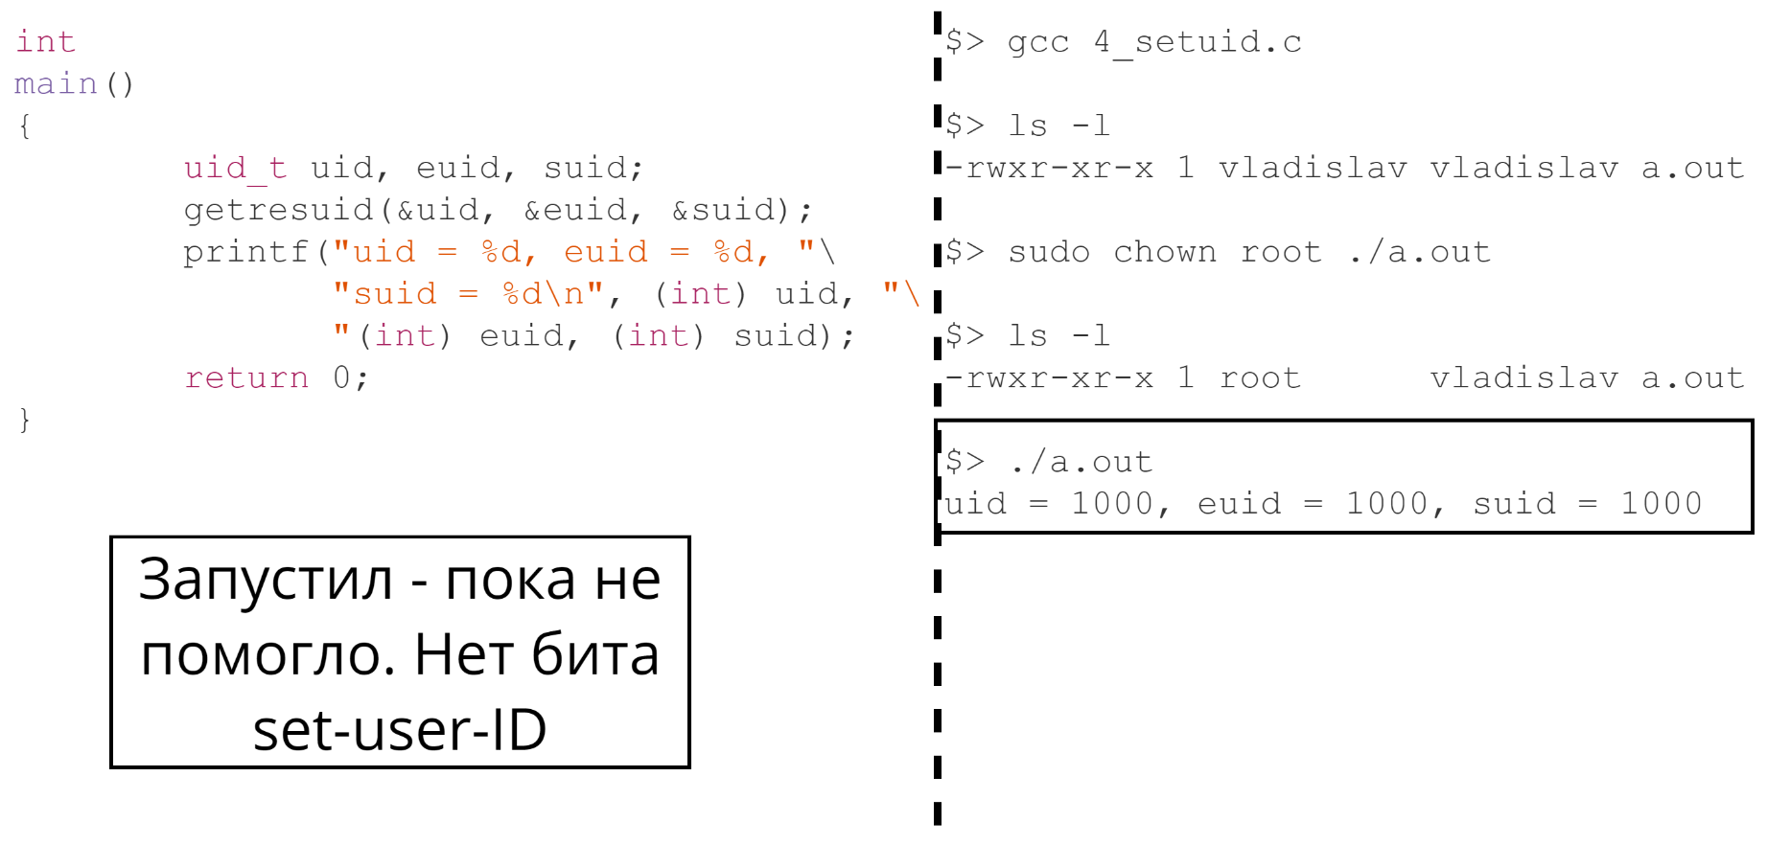
Real и effective пользователь [2]
Set-user-ID и Set-group-ID биты. Исполняемый файл с такими битами меняет EUID процесса на UID владельца
10_users/4_setuid.c
Notes:
Как может получиться, что эффективные и реальные пользователь/группа не совпадают? Например, при помощи прямого изменения через системные вызовы и при помощи особых свойств исполняемых файлов. В правах доступа исполняемого файла можно задать биты set-user-ID и set-group-ID. Если установлен set-user-ID, то процесс, запустившийся с этого файла, получит эффективный user id как у владельца этого файла. Если установлен set-group-ID, то будет тоже самое с группой. То есть выполняя программу с set-*-ID, можно поменять эффективного пользователя, но реальный останется неизменным. Зачем это может быть надо? К примеру, для программ, которые должны иметь доступ к некоторым рутовым ресурсам, вроде passwd - это команда смены пароля. В Linux она должна уметь писать в /etc/passwd и /etc/shadow, но вызывается она из обычных программ, из консоли, например. Когда вызывают такую программу, она на время получает права рута. Понятно, что таких программ не очень много, и писать их нужно очень аккуратно, так как любой ее выполняющий становится на время рутом.

Slide 24
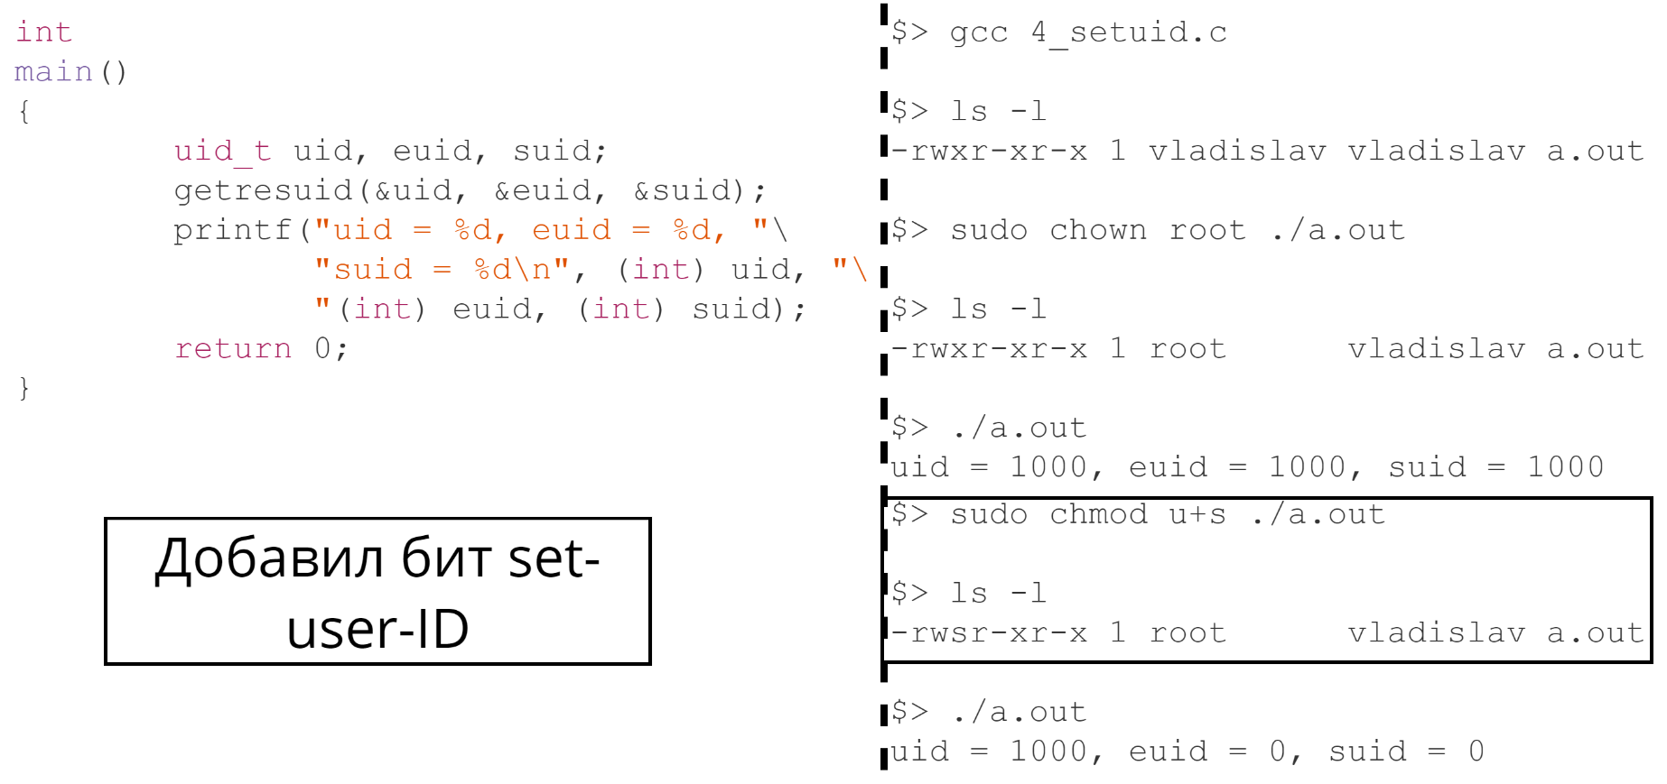
Real и effective пользователь [2]
Set-user-ID и Set-group-ID биты. Исполняемый файл с такими битами меняет EUID процесса на UID владельца
10_users/4_setuid.c
Notes:
Как может получиться, что эффективные и реальные пользователь/группа не совпадают? Например, при помощи прямого изменения через системные вызовы и при помощи особых свойств исполняемых файлов. В правах доступа исполняемого файла можно задать биты set-user-ID и set-group-ID. Если установлен set-user-ID, то процесс, запустившийся с этого файла, получит эффективный user id как у владельца этого файла. Если установлен set-group-ID, то будет тоже самое с группой. То есть выполняя программу с set-*-ID, можно поменять эффективного пользователя, но реальный останется неизменным. Зачем это может быть надо? К примеру, для программ, которые должны иметь доступ к некоторым рутовым ресурсам, вроде passwd - это команда смены пароля. В Linux она должна уметь писать в /etc/passwd и /etc/shadow, но вызывается она из обычных программ, из консоли, например. Когда вызывают такую программу, она на время получает права рута. Понятно, что таких программ не очень много, и писать их нужно очень аккуратно, так как любой ее выполняющий становится на время рутом.

Slide 25
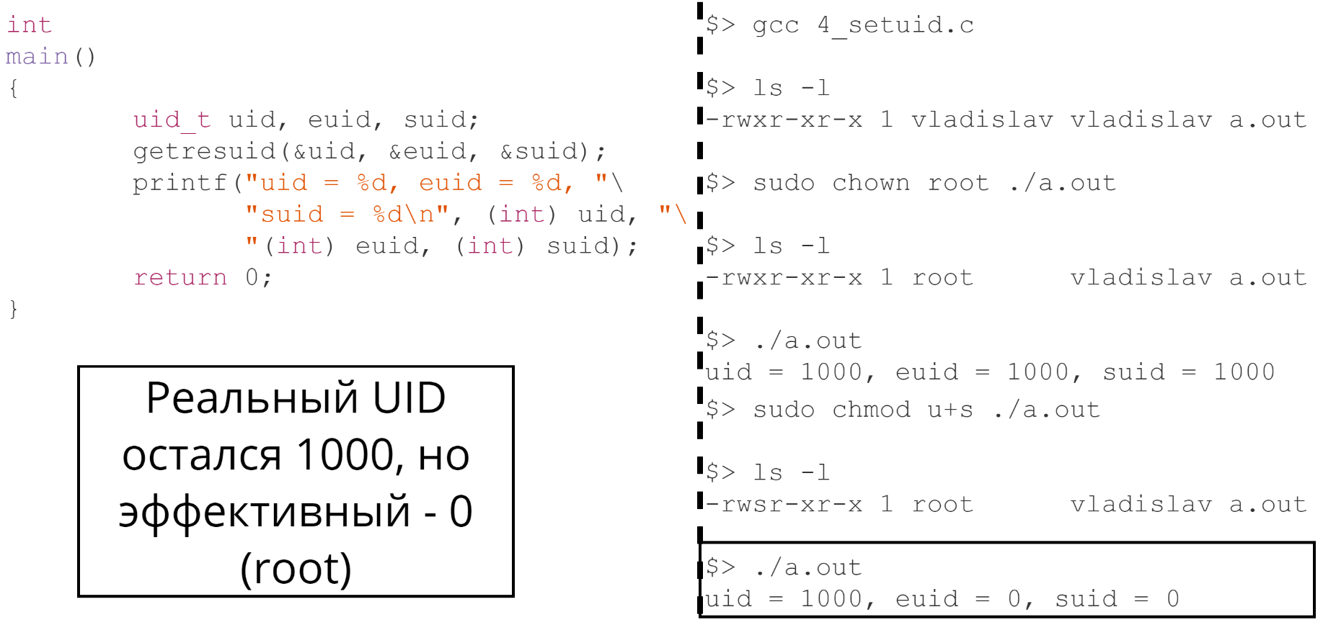
Real и effective пользователь [2]
Set-user-ID и Set-group-ID биты. Исполняемый файл с такими битами меняет EUID процесса на UID владельца
10_users/4_setuid.c
Notes:
Как может получиться, что эффективные и реальные пользователь/группа не совпадают? Например, при помощи прямого изменения через системные вызовы и при помощи особых свойств исполняемых файлов. В правах доступа исполняемого файла можно задать биты set-user-ID и set-group-ID. Если установлен set-user-ID, то процесс, запустившийся с этого файла, получит эффективный user id как у владельца этого файла. Если установлен set-group-ID, то будет тоже самое с группой. То есть выполняя программу с set-*-ID, можно поменять эффективного пользователя, но реальный останется неизменным. Зачем это может быть надо? К примеру, для программ, которые должны иметь доступ к некоторым рутовым ресурсам, вроде passwd - это команда смены пароля. В Linux она должна уметь писать в /etc/passwd и /etc/shadow, но вызывается она из обычных программ, из консоли, например. Когда вызывают такую программу, она на время получает права рута. Понятно, что таких программ не очень много, и писать их нужно очень аккуратно, так как любой ее выполняющий становится на время рутом.

Slide 26
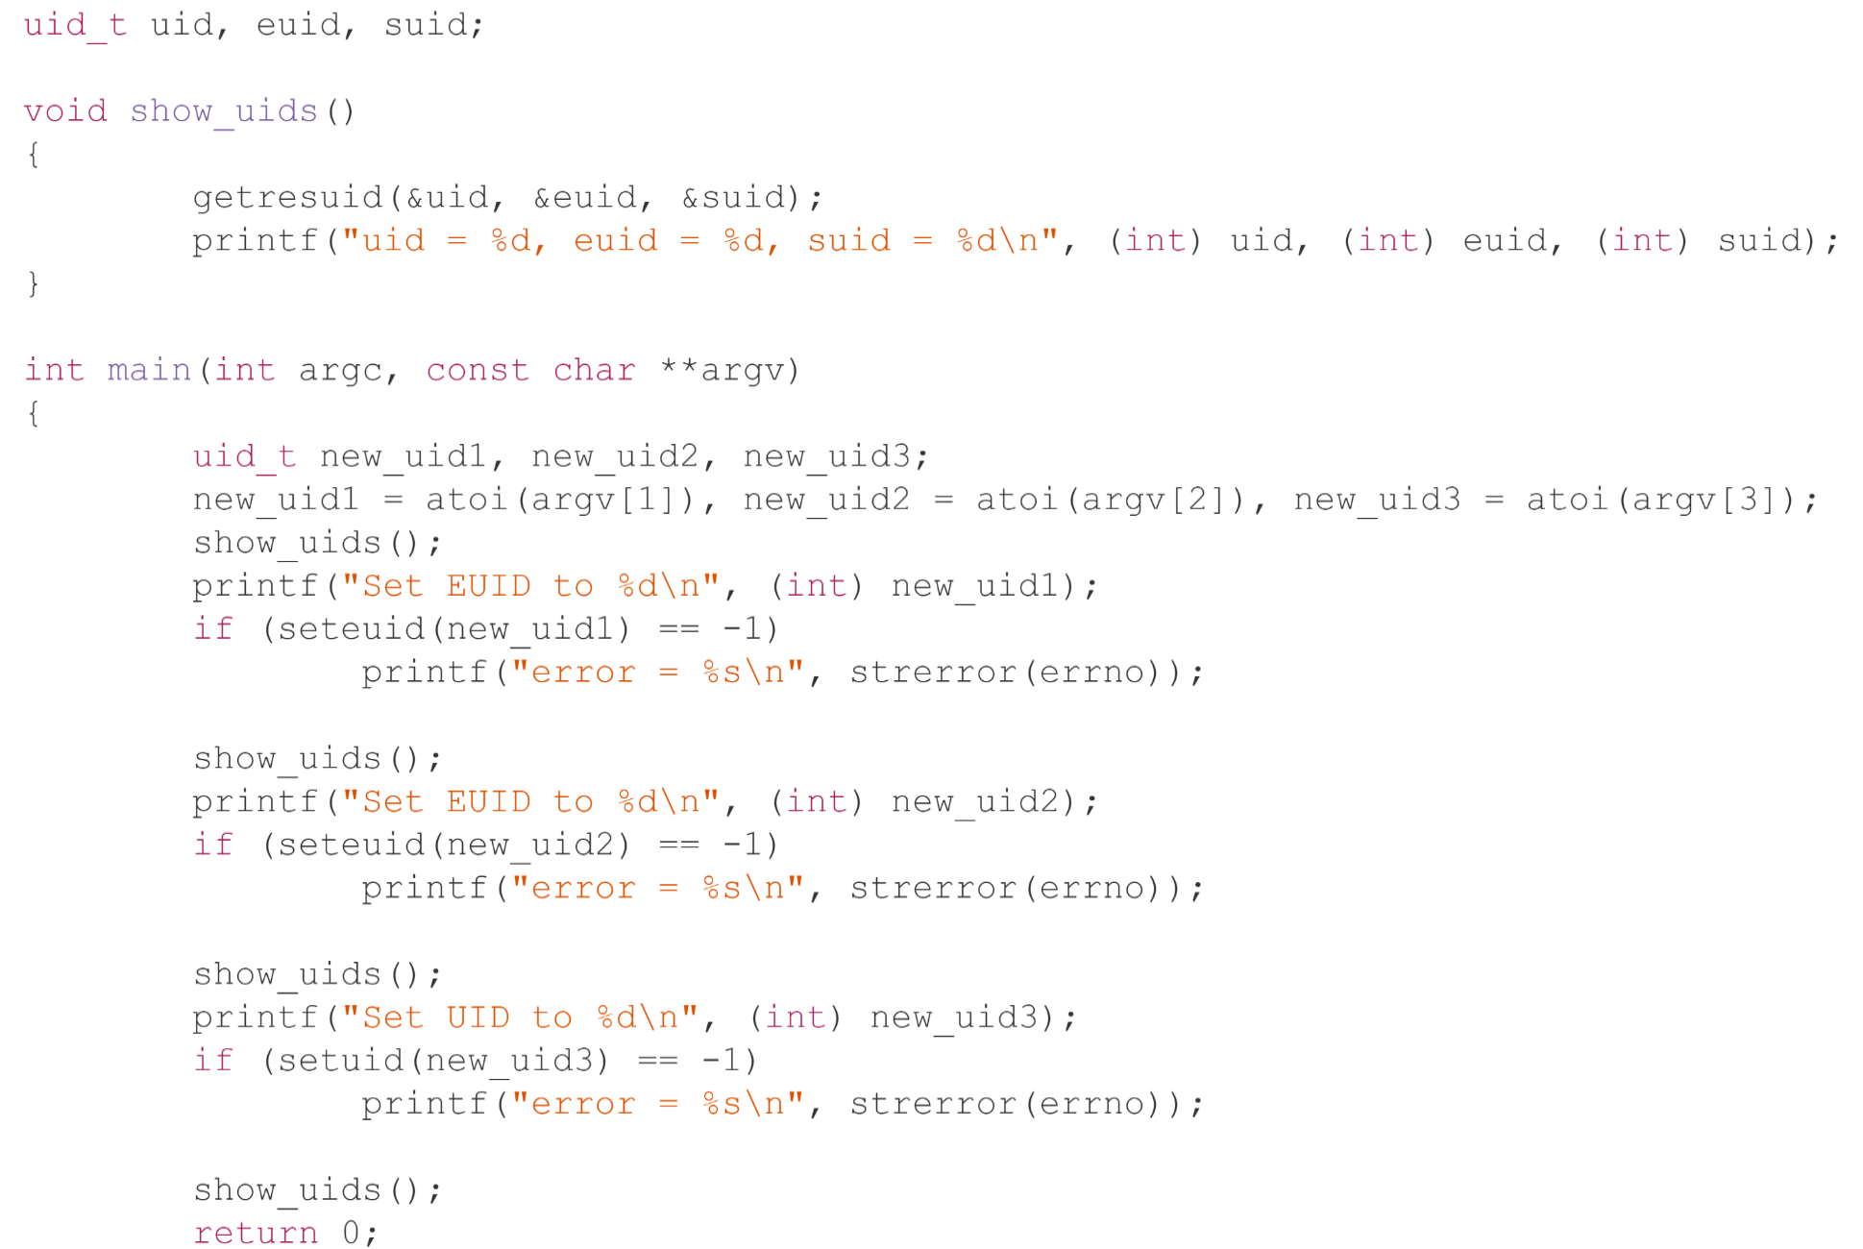
Setuid() и seteuid() [1]
10_users/5_seteuid.c
Notes:
Кроме set-user-ID бита можно поменять UID и EUID явно. Для этого есть функции setuid() и seteuid(). seteuid() всегда меняет только effective UID, если на это есть права. Setuid() тоже всегда меняет effective UID, но еще может поменять реального, если текущий EUID - root.

Slide 27
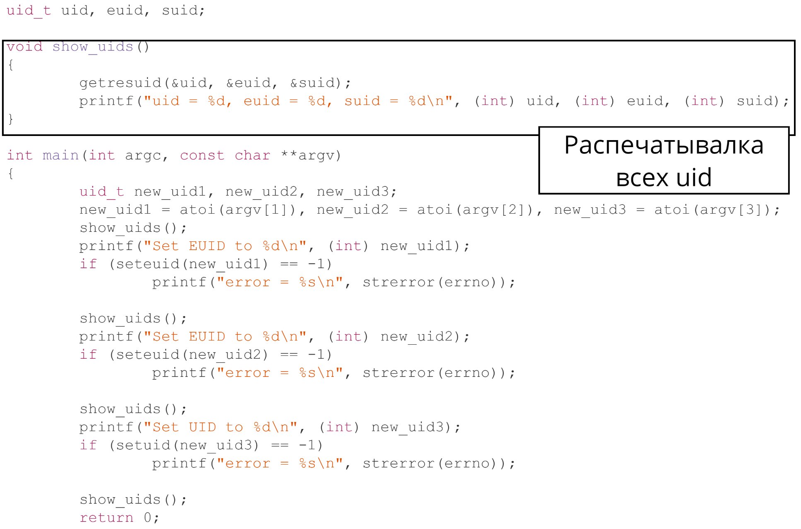
Setuid() и seteuid() [1]
10_users/5_seteuid.c
Notes:
Кроме set-user-ID бита можно поменять UID и EUID явно. Для этого есть функции setuid() и seteuid(). seteuid() всегда меняет только effective UID, если на это есть права. Setuid() тоже всегда меняет effective UID, но еще может поменять реального, если текущий EUID - root.

Slide 28
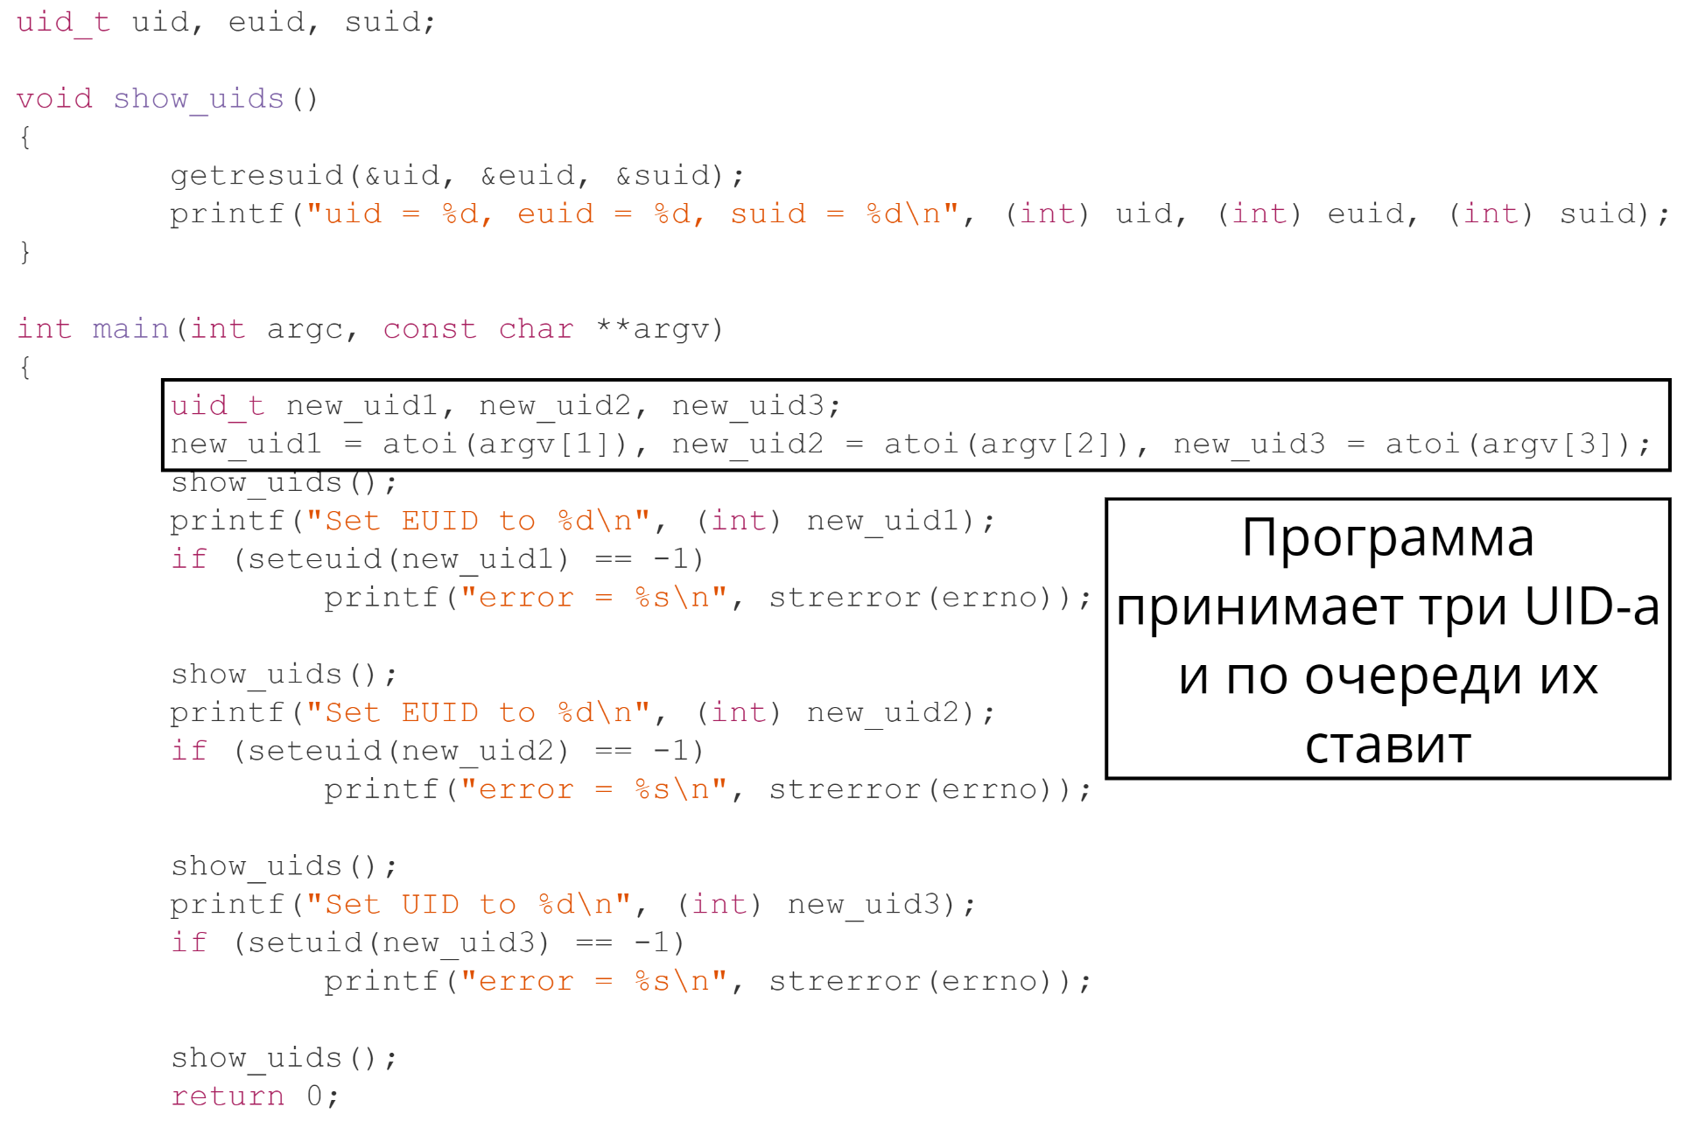
Setuid() и seteuid() [1]
10_users/5_seteuid.c
Notes:
Кроме set-user-ID бита можно поменять UID и EUID явно. Для этого есть функции setuid() и seteuid(). seteuid() всегда меняет только effective UID, если на это есть права. Setuid() тоже всегда меняет effective UID, но еще может поменять реального, если текущий EUID - root.

Slide 29
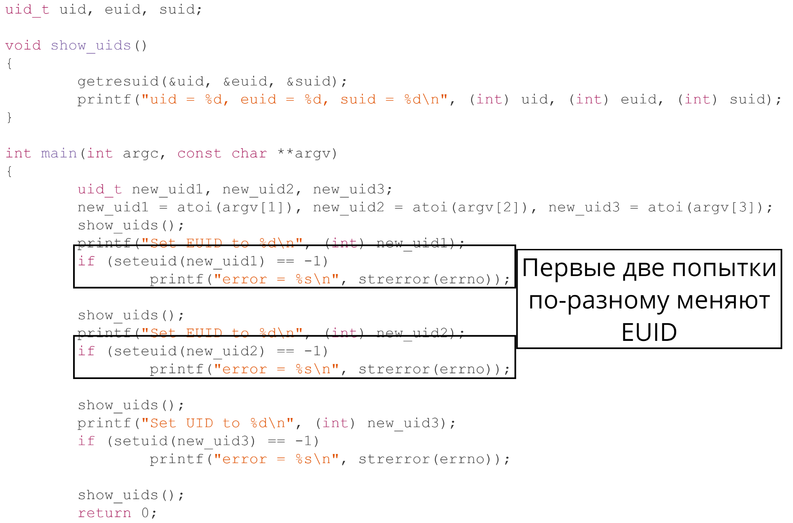
Setuid() и seteuid() [1]
10_users/5_seteuid.c
Notes:
Кроме set-user-ID бита можно поменять UID и EUID явно. Для этого есть функции setuid() и seteuid(). seteuid() всегда меняет только effective UID, если на это есть права. Setuid() тоже всегда меняет effective UID, но еще может поменять реального, если текущий EUID - root.

Slide 30
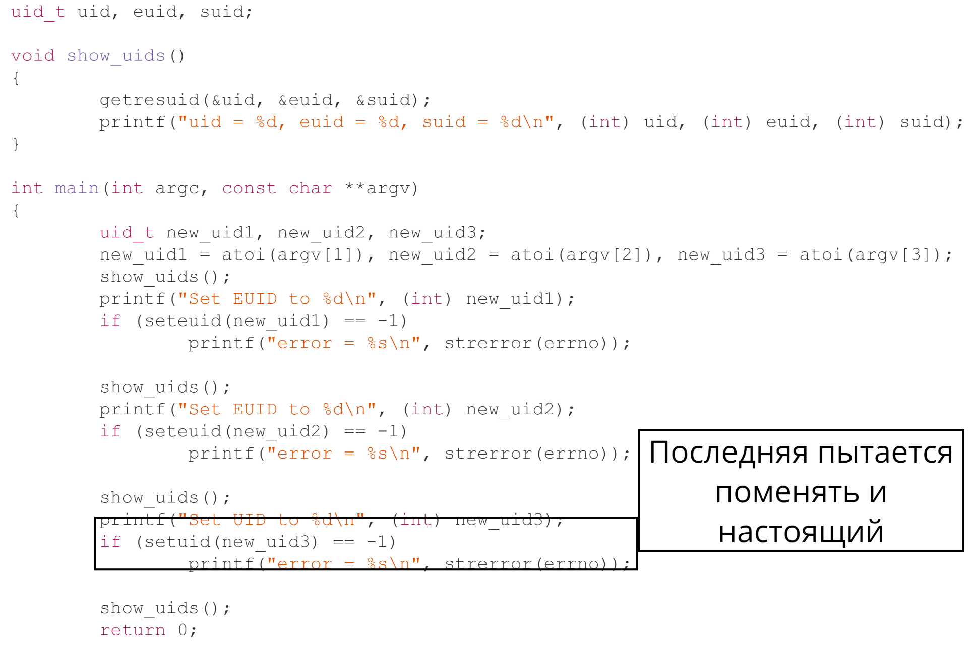
Setuid() и seteuid() [1]
10_users/5_seteuid.c
Notes:
Кроме set-user-ID бита можно поменять UID и EUID явно. Для этого есть функции setuid() и seteuid(). seteuid() всегда меняет только effective UID, если на это есть права. Setuid() тоже всегда меняет effective UID, но еще может поменять реального, если текущий EUID - root.

Slide 31
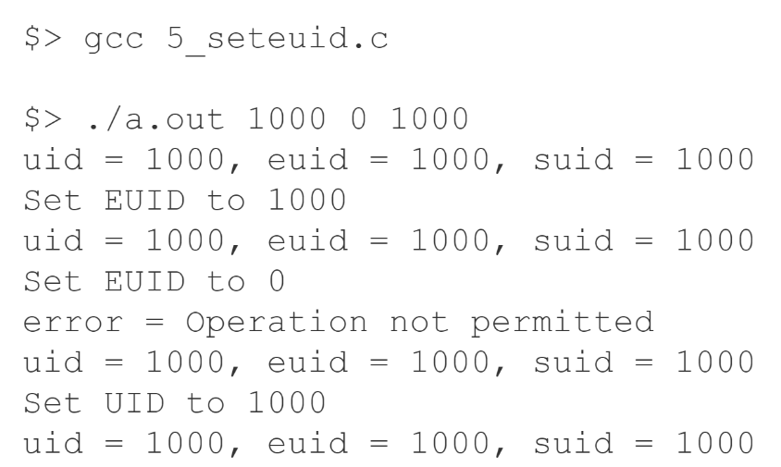
Setuid() и seteuid() [2]
10_users/5_seteuid.c
Notes:
Когда set-*-ID меняет эффективного пользователя, старый эфф. пользователь сохраняется в еще одну пару id: saved UID и GID. Из этих значений потом можно вернуть старых эффективных пользователя и группу.

Slide 32
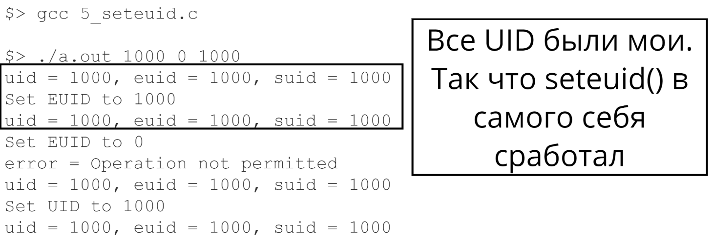
Setuid() и seteuid() [2]
10_users/5_seteuid.c
Notes:
Когда set-*-ID меняет эффективного пользователя, старый эфф. пользователь сохраняется в еще одну пару id: saved UID и GID. Из этих значений потом можно вернуть старых эффективных пользователя и группу.

Slide 33
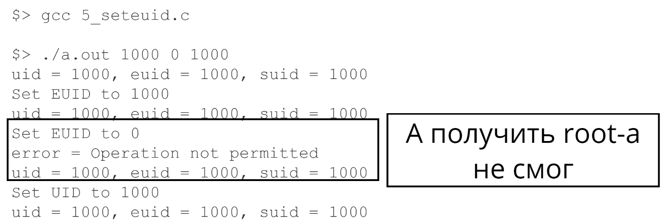
Setuid() и seteuid() [2]
10_users/5_seteuid.c
Notes:
Когда set-*-ID меняет эффективного пользователя, старый эфф. пользователь сохраняется в еще одну пару id: saved UID и GID. Из этих значений потом можно вернуть старых эффективных пользователя и группу.

Slide 34
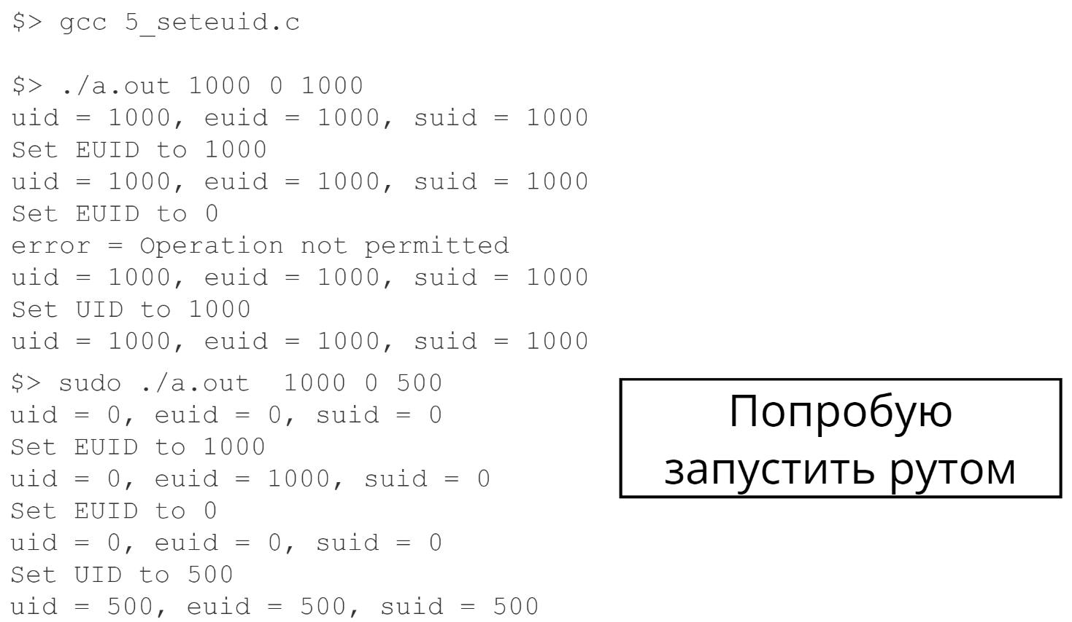
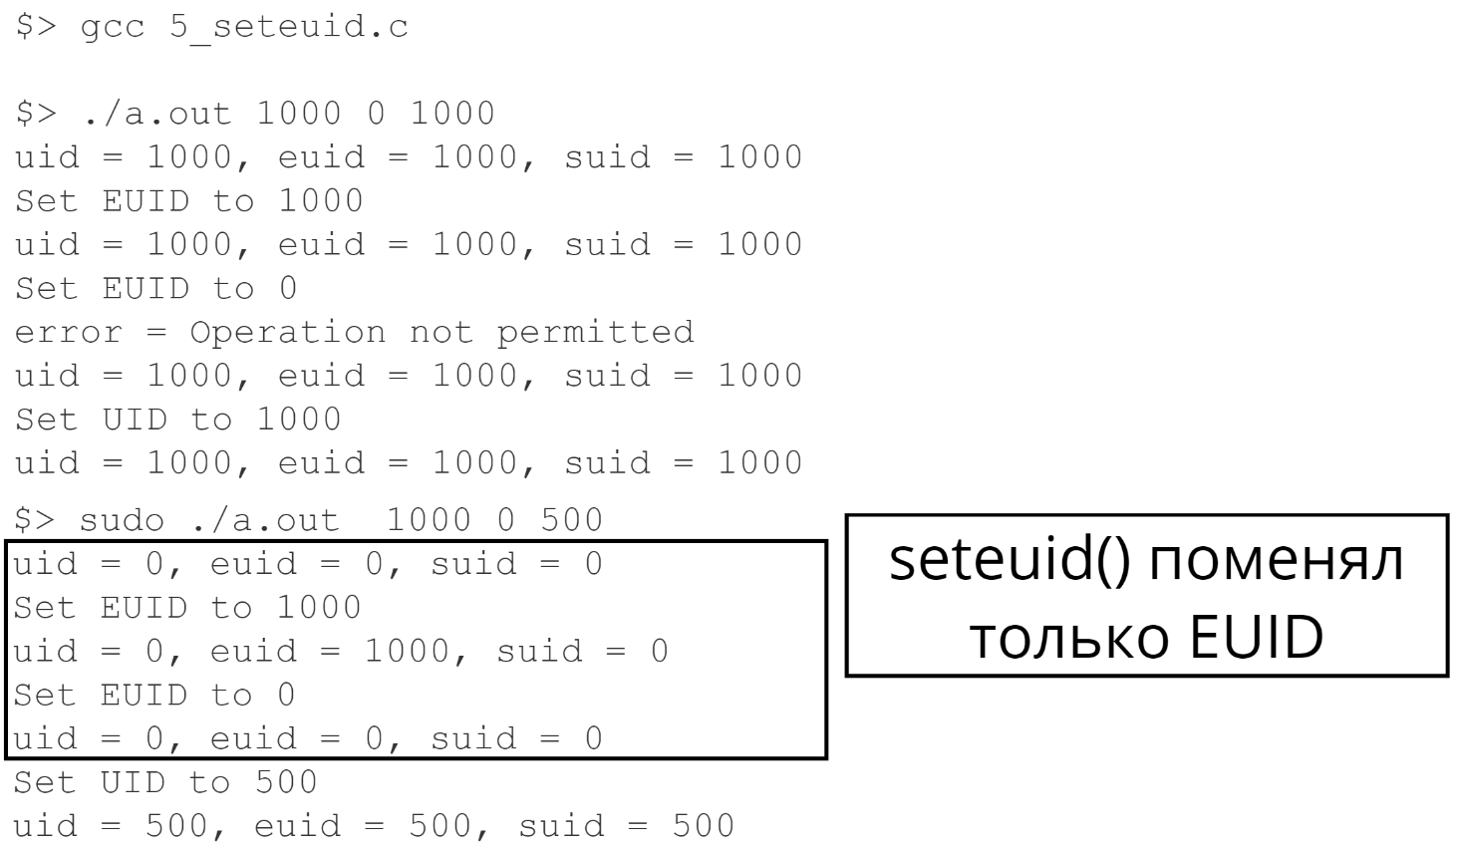
Setuid() и seteuid() [2]
10_users/5_seteuid.c
Notes:
Когда set-*-ID меняет эффективного пользователя, старый эфф. пользователь сохраняется в еще одну пару id: saved UID и GID. Из этих значений потом можно вернуть старых эффективных пользователя и группу.

Slide 35
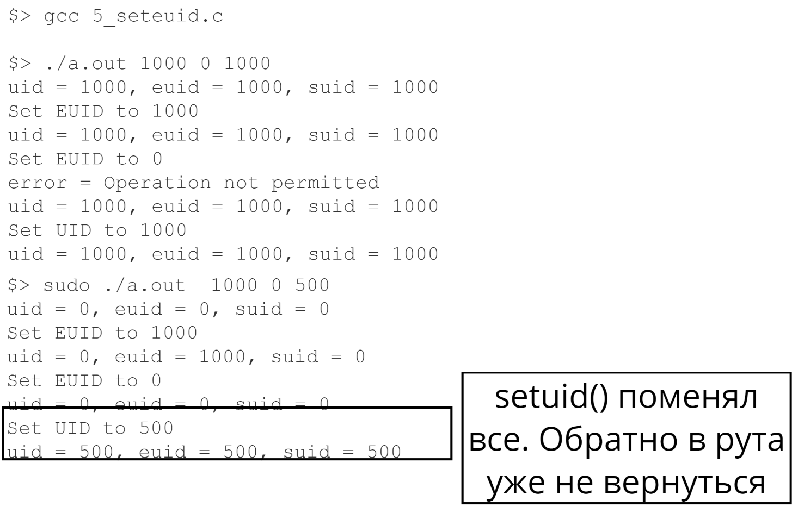
Setuid() и seteuid() [2]
10_users/5_seteuid.c
Notes:
Когда set-*-ID меняет эффективного пользователя, старый эфф. пользователь сохраняется в еще одну пару id: saved UID и GID. Из этих значений потом можно вернуть старых эффективных пользователя и группу.

Slide 36
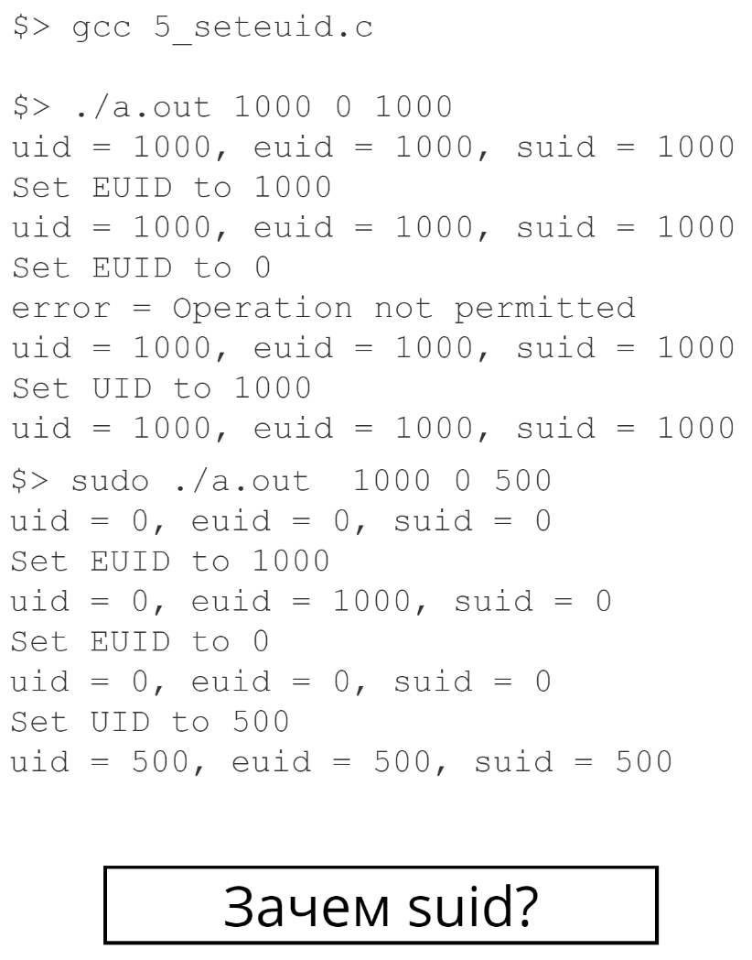
Setuid() и seteuid() [2]
10_users/5_seteuid.c
Notes:
Когда set-*-ID меняет эффективного пользователя, старый эфф. пользователь сохраняется в еще одну пару id: saved UID и GID. Из этих значений потом можно вернуть старых эффективных пользователя и группу.

Slide 37
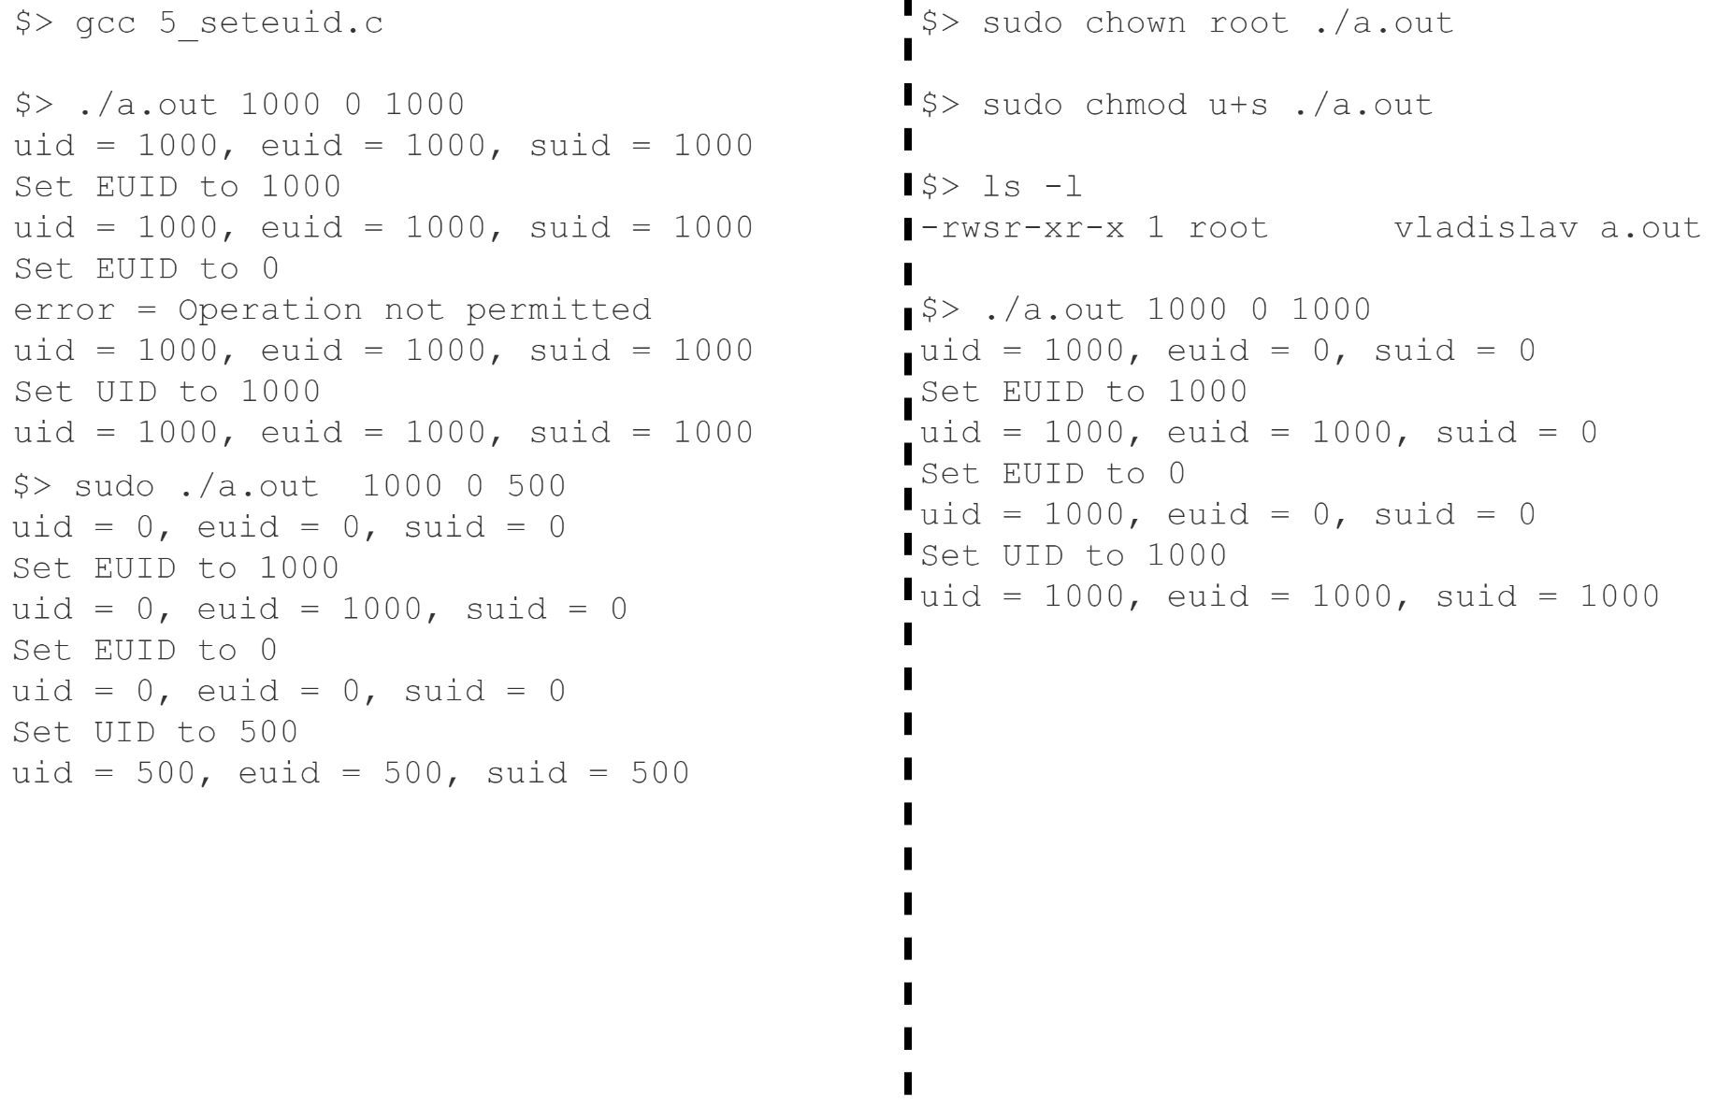
Setuid() и seteuid() [2]
10_users/5_seteuid.c
Notes:
Когда set-*-ID меняет эффективного пользователя, старый эфф. пользователь сохраняется в еще одну пару id: saved UID и GID. Из этих значений потом можно вернуть старых эффективных пользователя и группу.

Slide 38
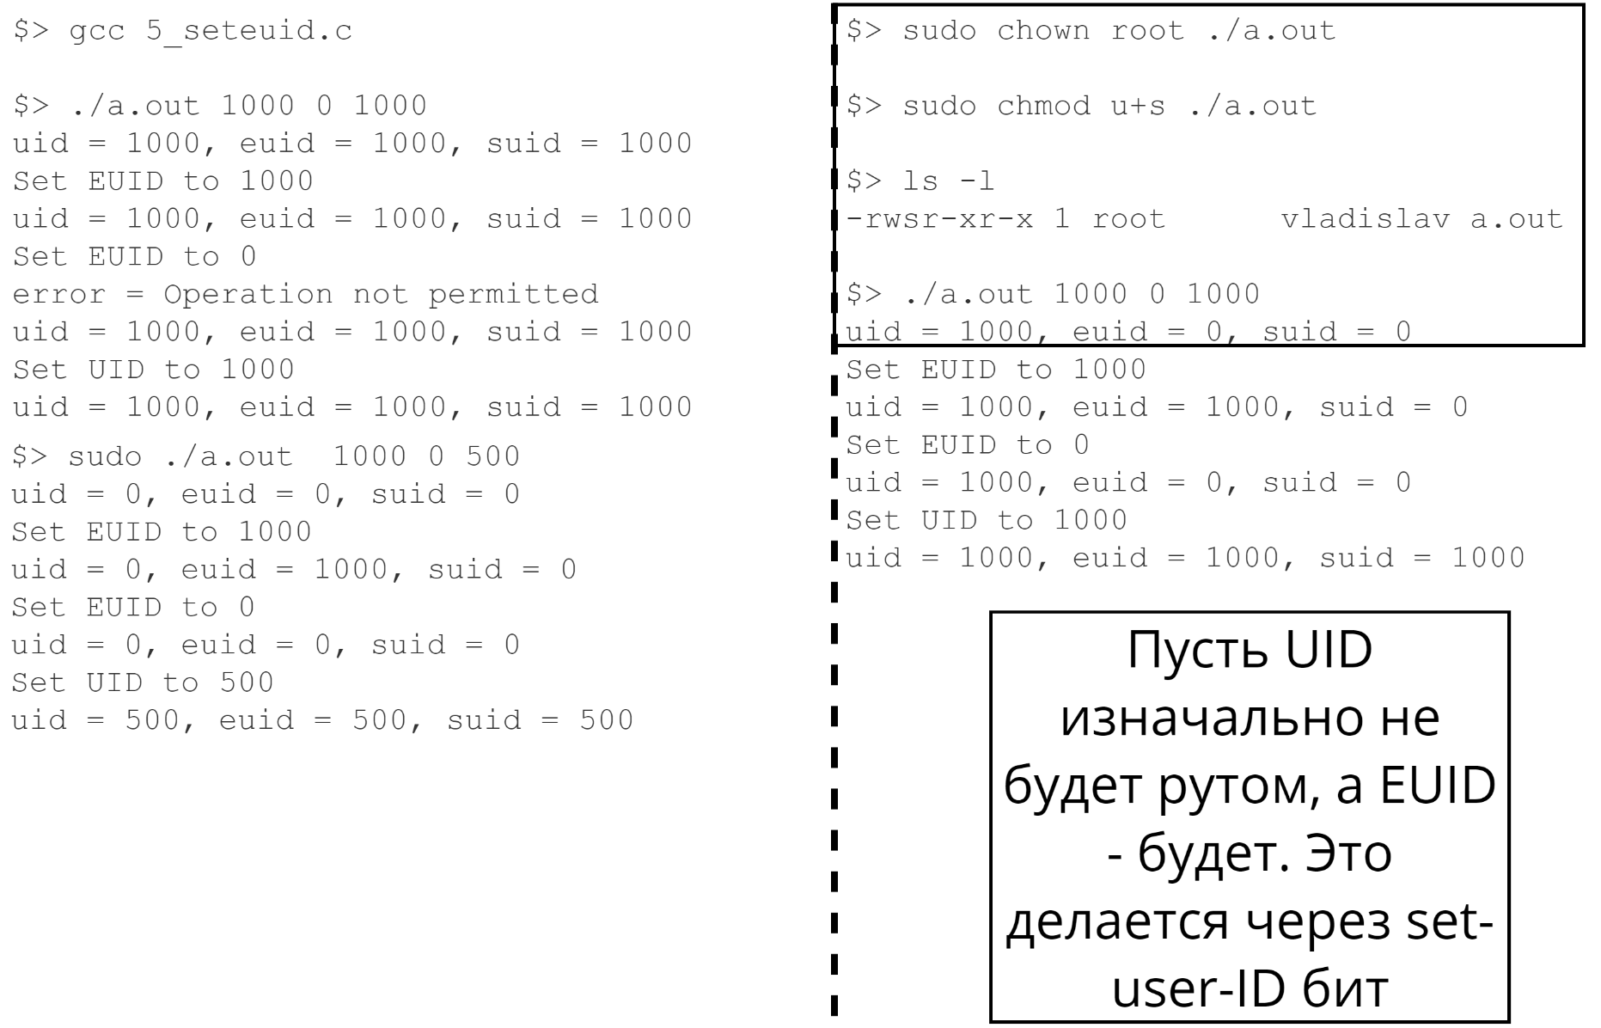
Setuid() и seteuid() [2]
10_users/5_seteuid.c
Notes:
Когда set-*-ID меняет эффективного пользователя, старый эфф. пользователь сохраняется в еще одну пару id: saved UID и GID. Из этих значений потом можно вернуть старых эффективных пользователя и группу.

Slide 39
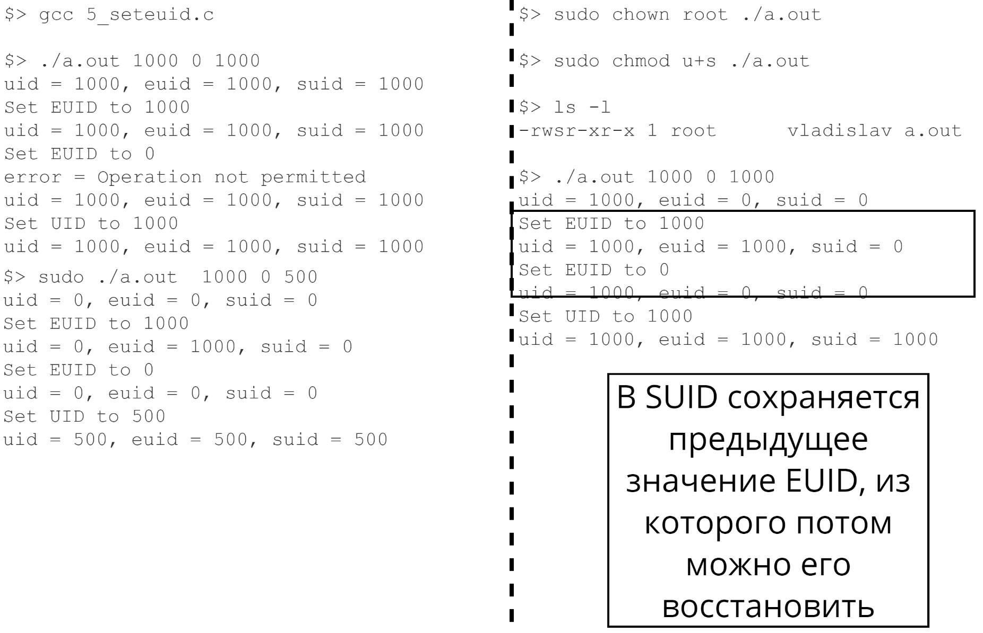
Setuid() и seteuid() [2]
10_users/5_seteuid.c
Notes:
Когда set-*-ID меняет эффективного пользователя, старый эфф. пользователь сохраняется в еще одну пару id: saved UID и GID. Из этих значений потом можно вернуть старых эффективных пользователя и группу.

Slide 40
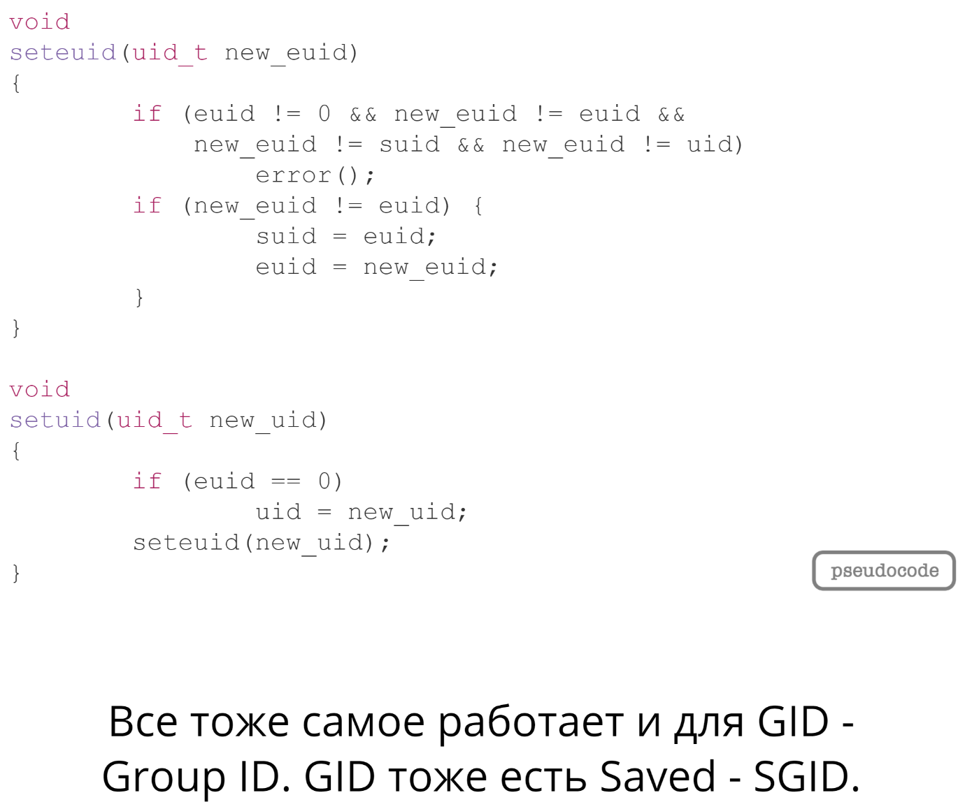
Setuid() и seteuid() [3]
Notes:
Примерно так реализованы setuid и seteuid в ядре. Они отличаются только тем, что setuid может стереть настоящий UID. Можно также заметить, что они практически бесполезны, если зовутся не рутом - на любые UID, кроме уже установленных, будет выдана ошибка. Эти функции могут работать только для снижения привилегий, не для повышения.
seteuid() нужен отдельно от setuid() для временного понижения привилегий. Для того, чтобы потом можно было вернуться в рута, старый (обычно рутовый) EUID сохраняется в SUID, и потом оттуда может быть восстановлен.

Slide 41
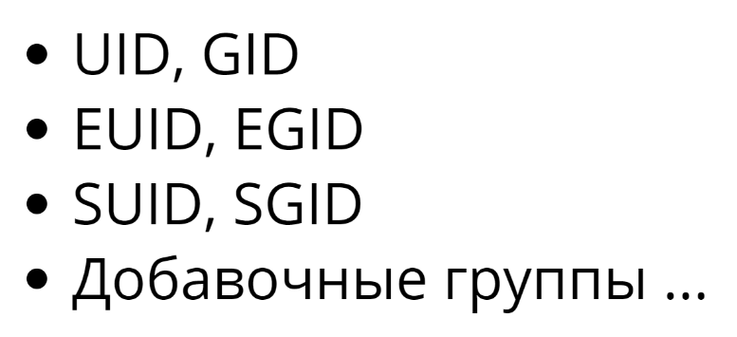
Все ID процесса
Notes:
То есть у процесса шесть ID: real UID, GID; effective UID, GID; saved UID, GID. Кроме них у процесса еще могут быть добавочные группы, как у пользователя.

Slide 42
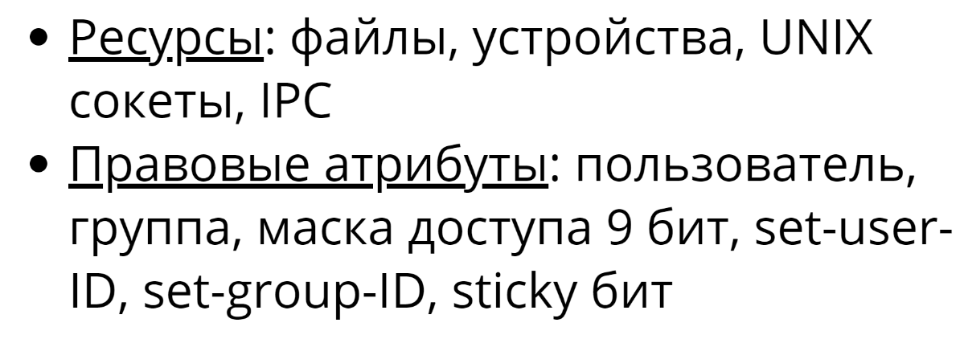
Права доступа к ресурсам [1]
Notes:
У файлов и любых подобных ресурсов вроде устройств, UNIX сокетов, IPC есть user ID, group ID, права из 9 битов, уже упомянутые set-user-ID и set-group-ID биты и sticky бит.

Slide 43
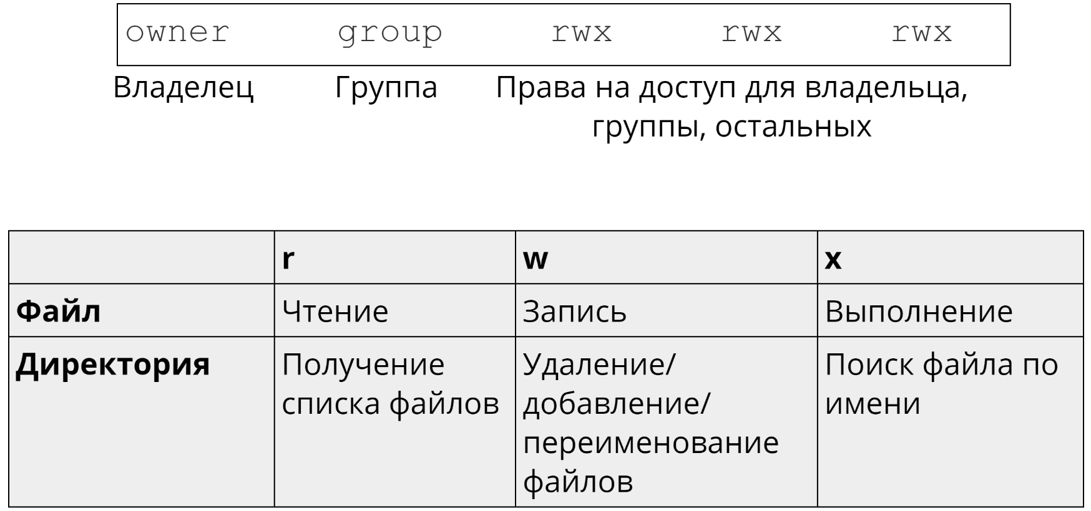
Права доступа к ресурсам [2]
Notes:
Три бита прав отвечают за право владельца на чтение, запись и исполнение; следующие три бита прав тоже самое про группу файла; следующие три бита прав тоже самое про всех остальных. user-group-other. Хотя значение битов может меняться в зависимости от типа файла.
К примеру, право на исполнение не имеет смысла для директорий, поэтому в них этот бит отвечает за право поиска файла в директории по его имени. Бит чтения для директорий отвечает за возможность получить список файлов этой директории. Это не тоже самое, что поиск в директории. Если у нее есть бит поиска, но нет бита чтения, то в папке можно получить файл только заранее зная его имя. Это нужно для, например, включения заголовочных файлов: /usr/include/stdio.h. Бит записи в директорию означает возможность создавать и удалять в ней файлы. Так что для папок эти 9 битов на самом деле: право на листинг файлов директории, право на добавление/удаление файлов в этой директории; право на доступ к файлу в этой директории по известному имени.

Slide 44
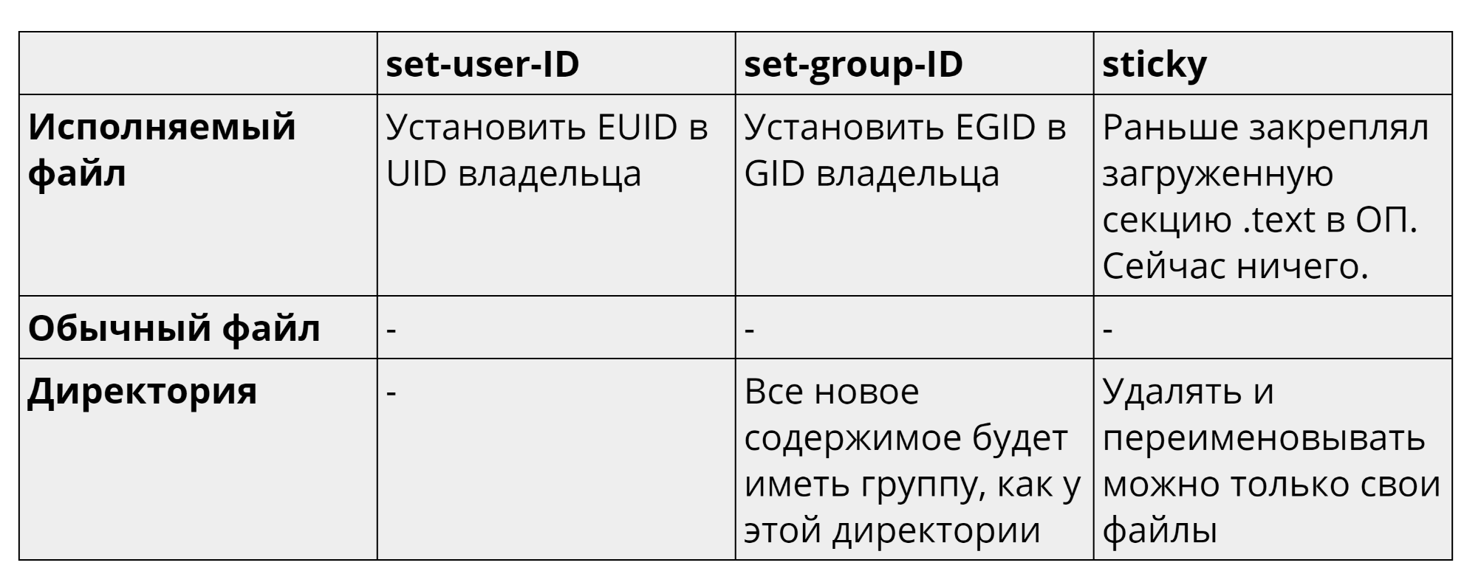
Права доступа к ресурсам [3]
Notes:
Смысл битов set-user-ID, set-group-ID и sticky тоже меняется в зависимости от типа файла. Для исполняемых файлов set-user-ID и set-group-ID значат ровно то, как называются - меняют effective UID и GID нового процесса, а старые сохраняют в saved UID, GID. Sticky бит уже интереснее. Этот бит когда-то давно, будучи установленным у исполняемого файла, делал так, что такой файл при первом выполнении загружает свою секцию .text в память и большее она оттуда не выгружается, пока явно не сбросят. Это помогало ускорить повторный запуск программ, так как меньше надо было подгружать. Сейчас этот бит уже никак не влияет на исполняемые файлы.
Для директорий бит set-group-ID означает, что все файлы, создаваемые в этой папке, унаследуют ее GID вместо пользовательского. А sticky бит для папки сильно ограничивает возможность менять ее содержимое. После установки такого бита любые файлы в этой папке смогут удалять и переименовывать только их владельцы или root. Если такого бита нет, то пользователь может поудалять чужих файлов, если у папки есть write бит. Это очень хорошо применяется к общим папкам вроде /tmp, куда сваливается много файлов от разных юзеров.
Для обыкновенных файлов все эти три бита не значат ничего.

Slide 45
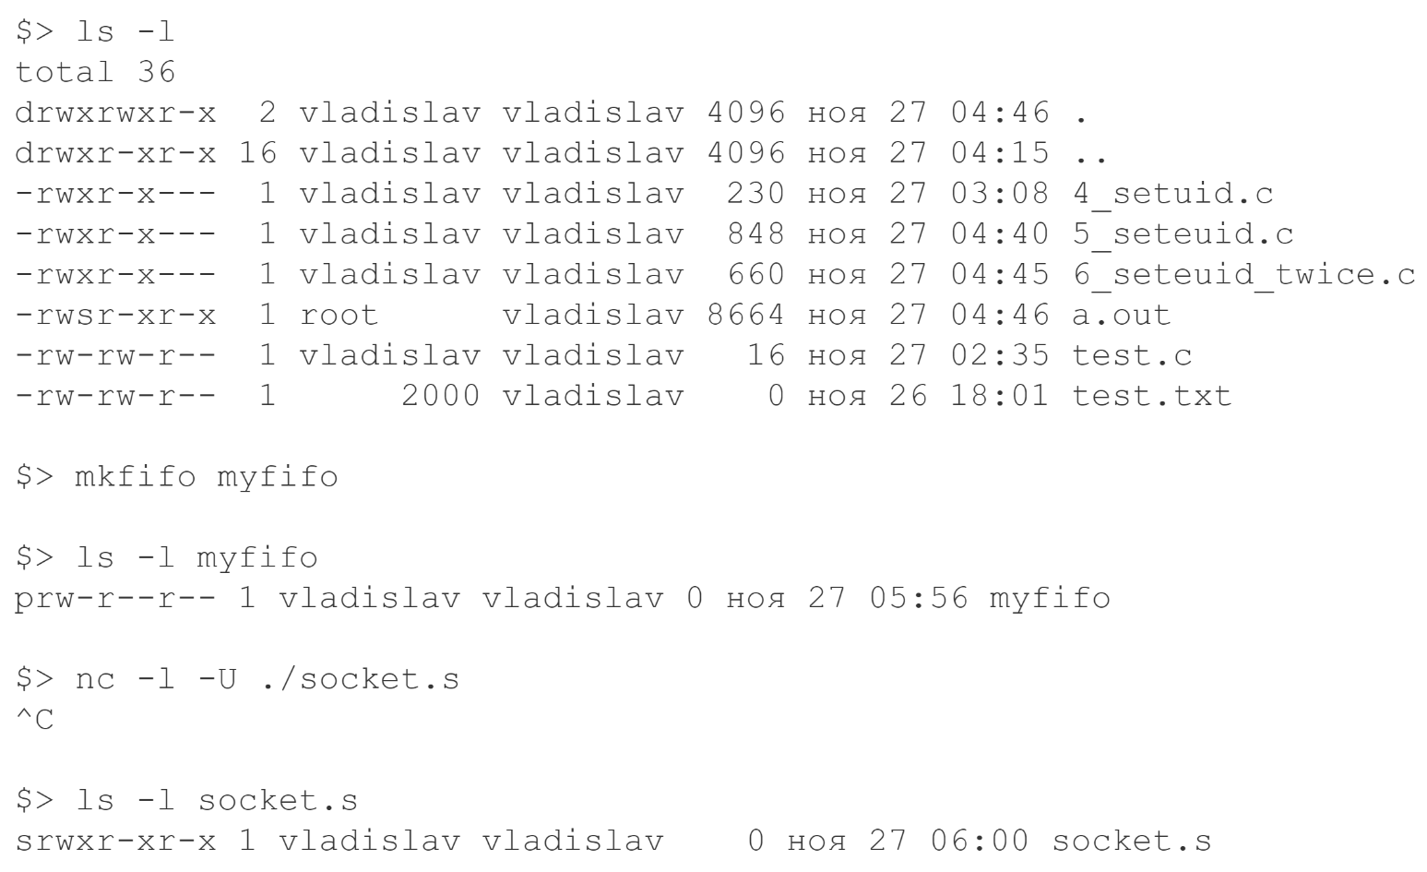
Права доступа к ресурсам [4]
Notes:
Посмотреть владельцев файла и его маску доступа можно командой консоли ls -l. Она выведет для каждого файла его пользователя-владельца, группу-владельца, маску доступа из 9 битов и тип файла. Тип файла определяет, что это за файл - папка, ссылка, устройство, обычный файл, сокет, именованный пайп, и от типа зависит, как интерпретировать маску доступа. Маска в выводе команды ls -l представляет 9 битов буквами по три штуки: rwx - read-write-execute. Если бита нет, то тут будет -. Посмотреть set-*-ID и sticky можно тут же.

Slide 46
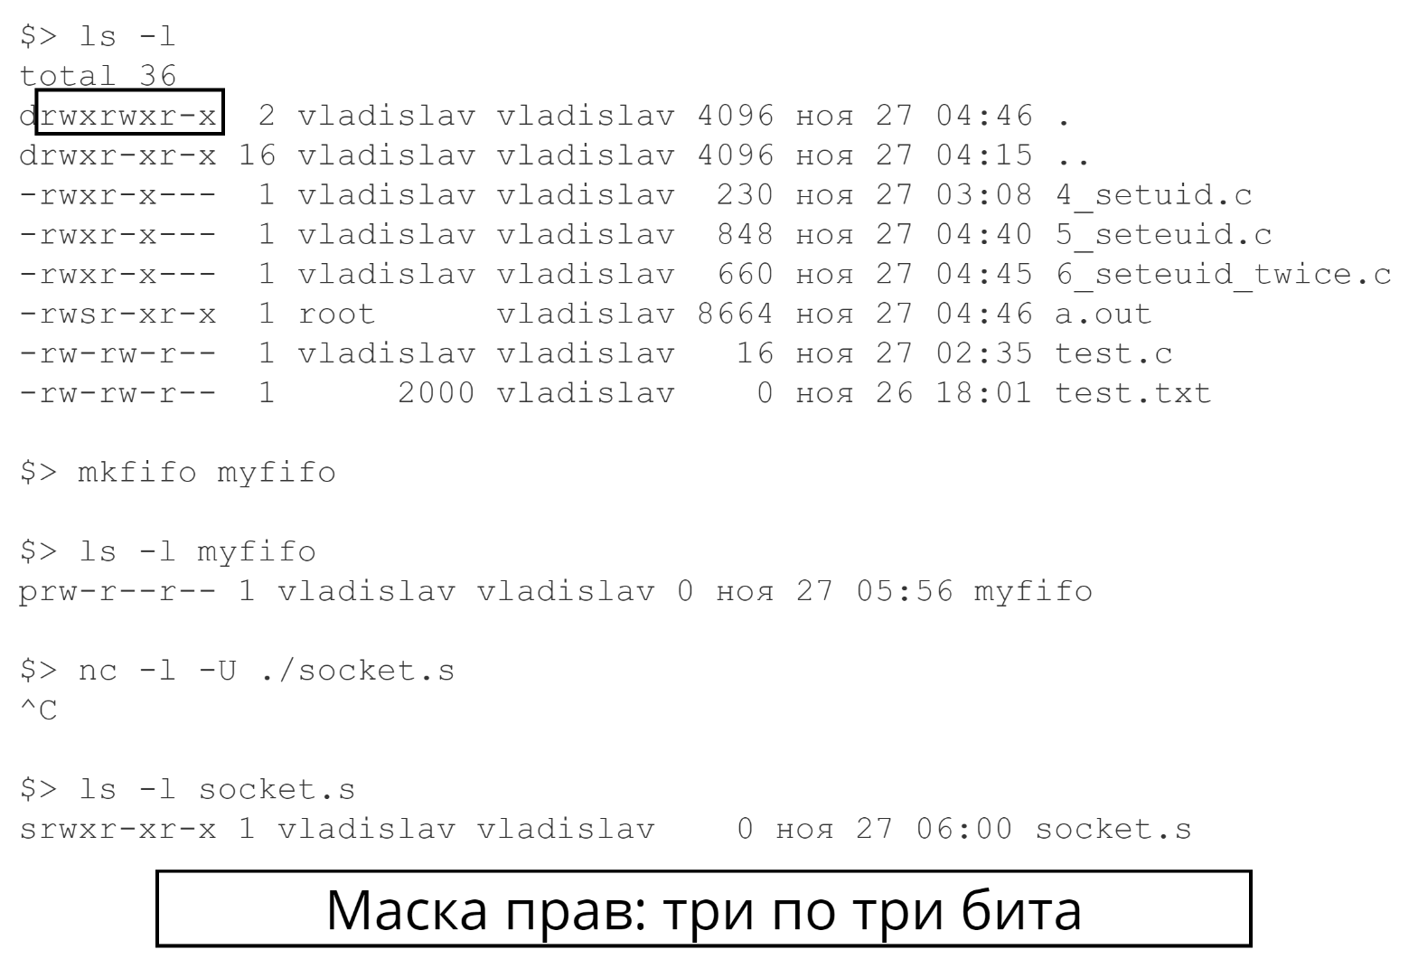
Права доступа к ресурсам [4]
Notes:
Посмотреть владельцев файла и его маску доступа можно командой консоли ls -l. Она выведет для каждого файла его пользователя-владельца, группу-владельца, маску доступа из 9 битов и тип файла. Тип файла определяет, что это за файл - папка, ссылка, устройство, обычный файл, сокет, именованный пайп, и от типа зависит, как интерпретировать маску доступа. Маска в выводе команды ls -l представляет 9 битов буквами по три штуки: rwx - read-write-execute. Если бита нет, то тут будет -. Посмотреть set-*-ID и sticky можно тут же.

Slide 47
Права доступа к ресурсам [4]
Notes:
Посмотреть владельцев файла и его маску доступа можно командой консоли ls -l. Она выведет для каждого файла его пользователя-владельца, группу-владельца, маску доступа из 9 битов и тип файла. Тип файла определяет, что это за файл - папка, ссылка, устройство, обычный файл, сокет, именованный пайп, и от типа зависит, как интерпретировать маску доступа. Маска в выводе команды ls -l представляет 9 битов буквами по три штуки: rwx - read-write-execute. Если бита нет, то тут будет -. Посмотреть set-*-ID и sticky можно тут же.

Slide 48
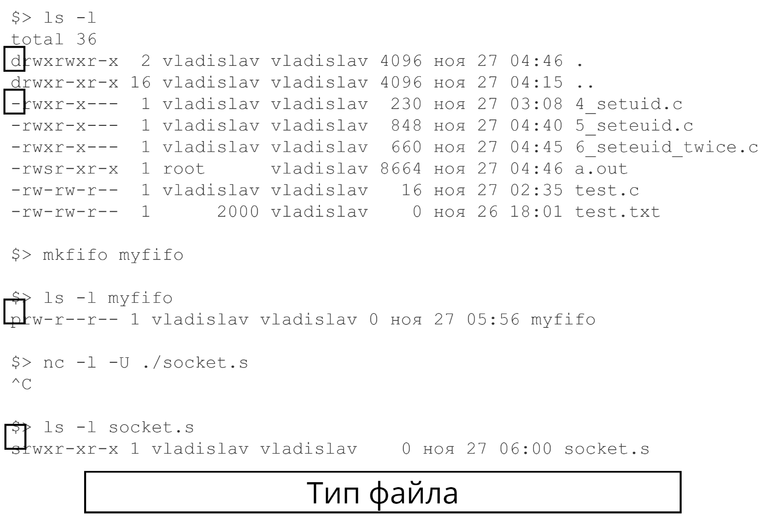
Права доступа к ресурсам [4]
Notes:
Посмотреть владельцев файла и его маску доступа можно командой консоли ls -l. Она выведет для каждого файла его пользователя-владельца, группу-владельца, маску доступа из 9 битов и тип файла. Тип файла определяет, что это за файл - папка, ссылка, устройство, обычный файл, сокет, именованный пайп, и от типа зависит, как интерпретировать маску доступа. Маска в выводе команды ls -l представляет 9 битов буквами по три штуки: rwx - read-write-execute. Если бита нет, то тут будет -. Посмотреть set-*-ID и sticky можно тут же.

Slide 49
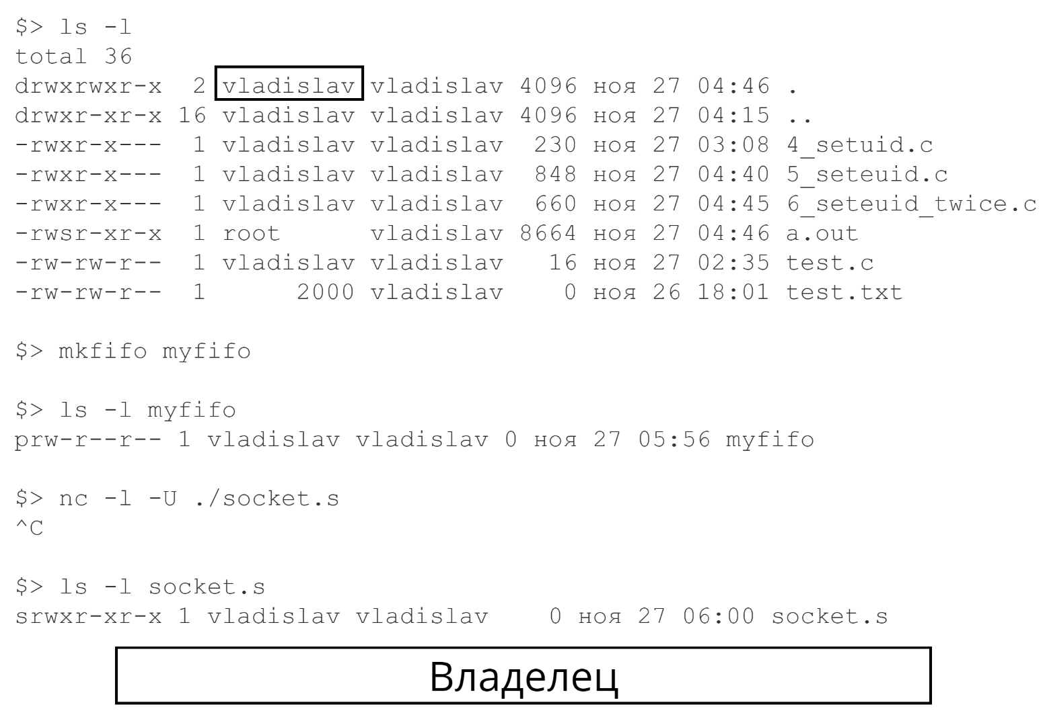
Права доступа к ресурсам [4]
Notes:
Посмотреть владельцев файла и его маску доступа можно командой консоли ls -l. Она выведет для каждого файла его пользователя-владельца, группу-владельца, маску доступа из 9 битов и тип файла. Тип файла определяет, что это за файл - папка, ссылка, устройство, обычный файл, сокет, именованный пайп, и от типа зависит, как интерпретировать маску доступа. Маска в выводе команды ls -l представляет 9 битов буквами по три штуки: rwx - read-write-execute. Если бита нет, то тут будет -. Посмотреть set-*-ID и sticky можно тут же.

Slide 50
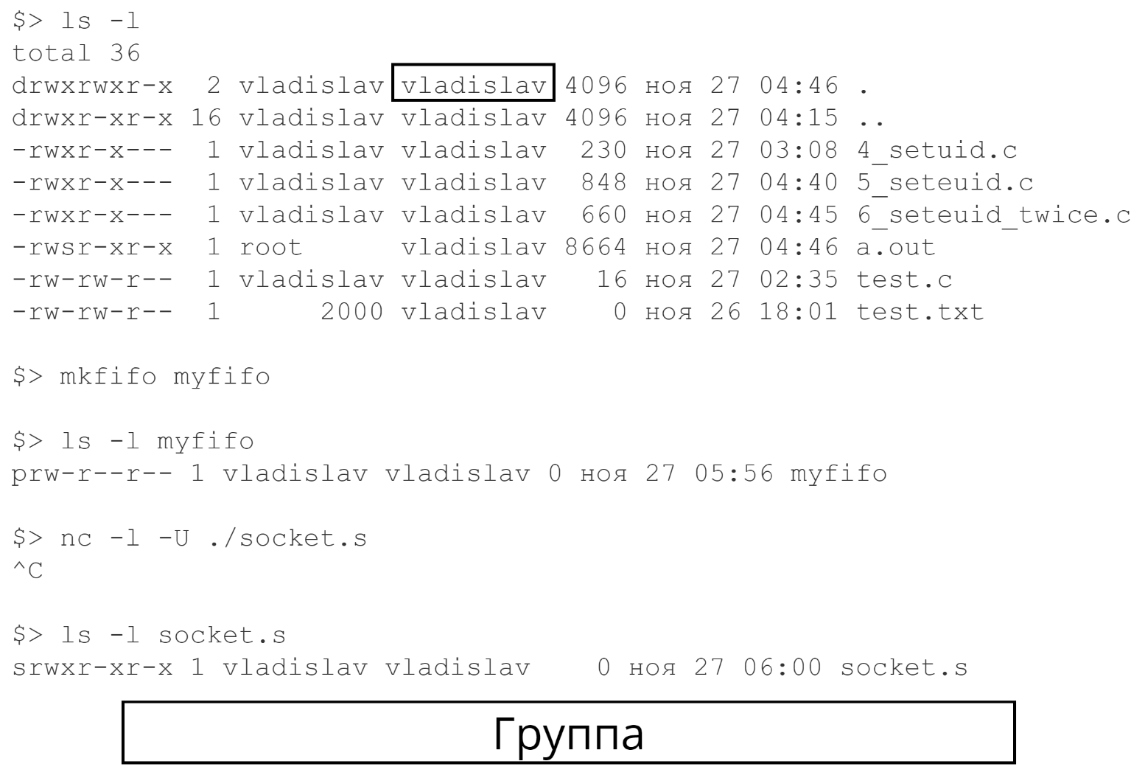
Права доступа к ресурсам [4]
Notes:
Посмотреть владельцев файла и его маску доступа можно командой консоли ls -l. Она выведет для каждого файла его пользователя-владельца, группу-владельца, маску доступа из 9 битов и тип файла. Тип файла определяет, что это за файл - папка, ссылка, устройство, обычный файл, сокет, именованный пайп, и от типа зависит, как интерпретировать маску доступа. Маска в выводе команды ls -l представляет 9 битов буквами по три штуки: rwx - read-write-execute. Если бита нет, то тут будет -. Посмотреть set-*-ID и sticky можно тут же.

Slide 51
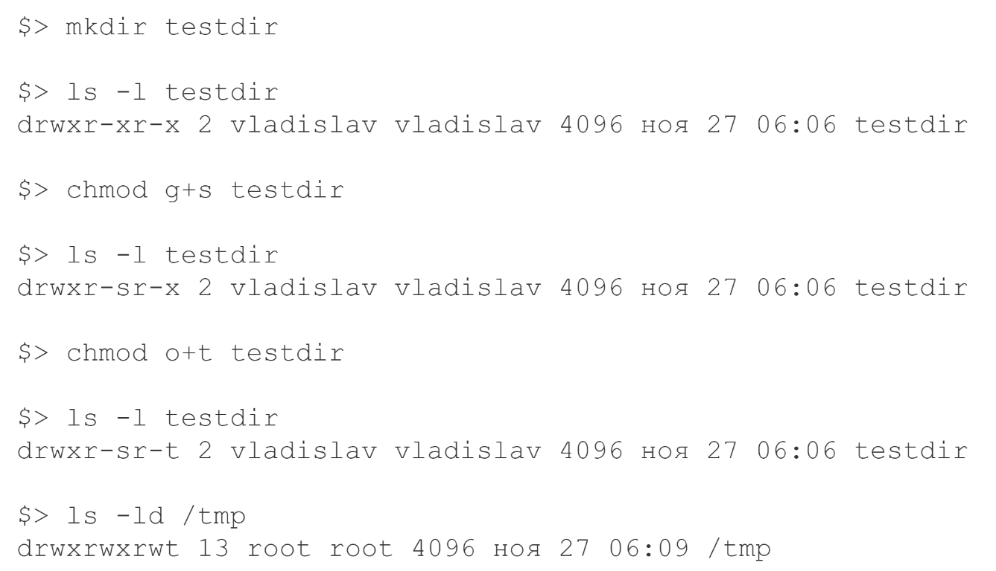
Права доступа к ресурсам [5]

Slide 52
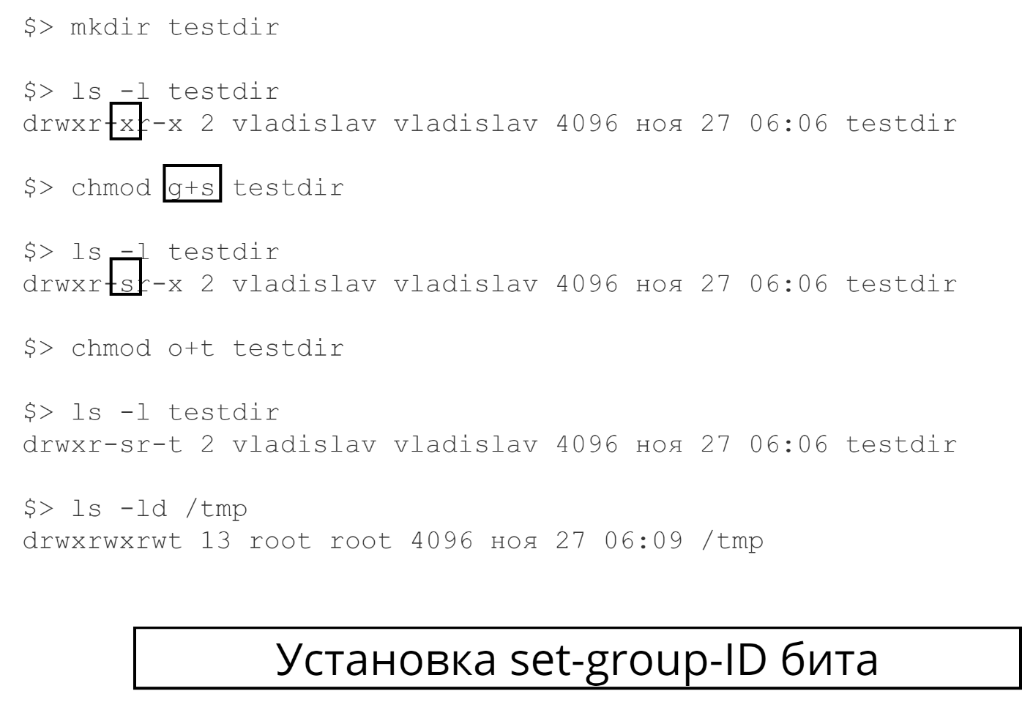
Права доступа к ресурсам [5]

Slide 53
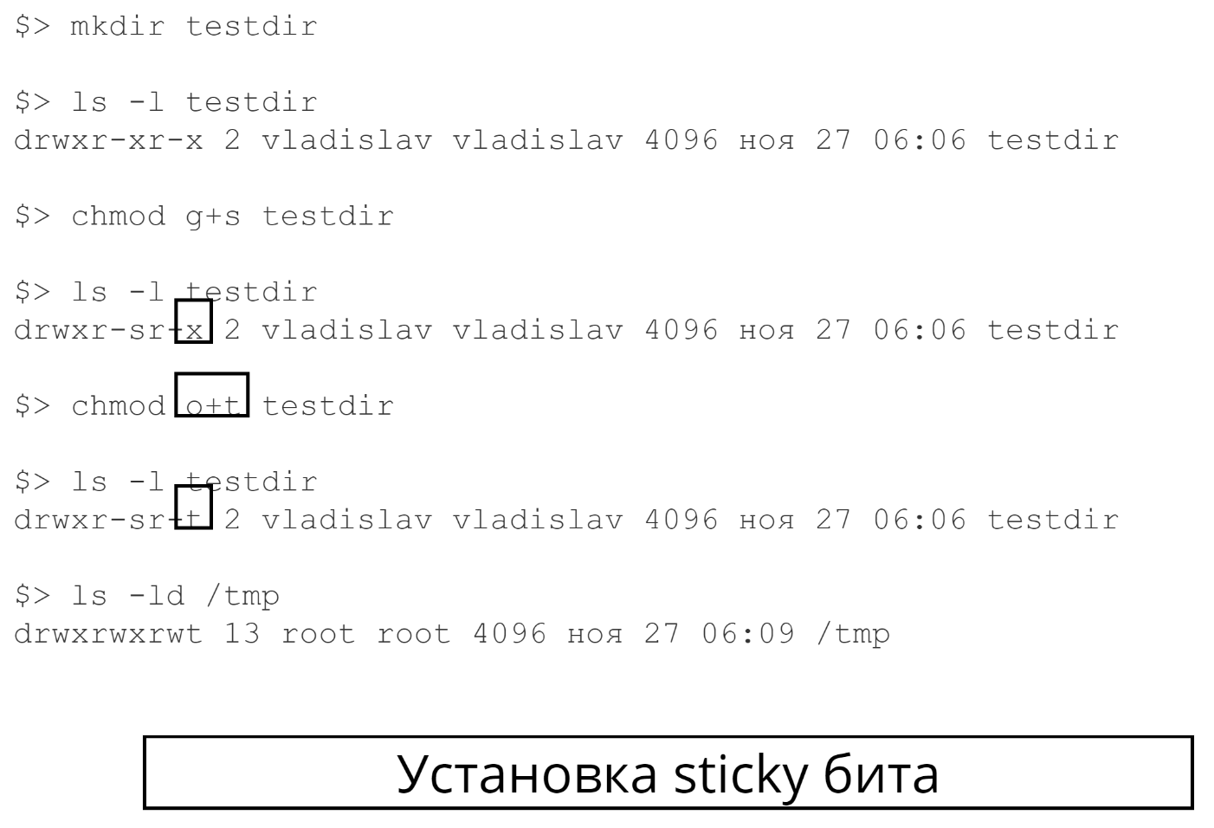
Права доступа к ресурсам [5]

Slide 54

Права доступа к ресурсам [5]

Slide 55

Права доступа к ресурсам [6]

Slide 56

Права доступа к ресурсам [7]
10_users/6_access_mask.c

Slide 57

Права доступа к ресурсам[8]
10_users/7_umask.c

Slide 58

Ресурсы и процессы
Notes:
Хорошо, имеем следующее: есть процессы с uid и gid, а есть ресурсы с uid и gid и масками доступа и битами SUID, SGID, sticky. Как ядро определяет права процесса на доступ к ресурсу?

Slide 59

Проверка доступа
Notes:
Алгоритм такой: 1) если эффективный UID = 0, то доступ разрешен для чего угодно. UID 0 - это рут, так что ему можно все. 2) если эффективный UID процесса равен UID владельца файла, то доступ разрешен. Характер доступа все еще фильтруется по трем битам пользователя. То есть если я создам файл без права на исполнение, то даже я не смогу его запустить. Создам без права чтения - не смогу читать. И т.д. 3) если эффективный GID процесса или один из добавочных GID процесса совпадает с группой файла, то доступ разрешен по маске битов групп. 4) в остальных случаях используются оставшиеся три бита.

Slide 60

Полезные функции

Slide 61

Группы процессов [1]
Notes:
Все процессы, помимо PID, UID, GID, EUID, EGID и добавочных групп принадлежат группам процессов. Это не тоже самое, что группы пользователей, а совсем другое. Группы процессов используются для отправки сигналов сразу многим процессам. У каждой группы есть лидер - это процесс, у которого PID равен идентификатору группы. Узнать группу можно через getpgrp(), getpgid(), а установить через setpgid(), setpgrp(). Когда процессы размножаются, они попадают в одну группу.

Slide 62

Группы процессов [2]
10_users/8_pgrp.c
Notes:
Когда терминал запускает команды, то каждая строка, каждый набор связанных друг с другом команд попадает в одну группу. Потом терминал рассылает этой группе сигналы. Например, SIGINT, когда нажали Ctrl + C после запуска сложного набора команд из многих процессов.

Slide 63

Сессии [1]
Notes:
Группы процессов объединяются в сессии. У сессии тоже есть лидер - тот, кто ее создал. Одна из групп в сессии может быть "передовой", и сколько угодно может быть фоновых. Передовая группа получает все данные, вводимые с терминала. На нее же передаются сигналы, сгенерированные терминалом вроде SIGINT, SIGQUIT. Если соединение с терминалом пропадает, то лидер сессии, доселе бездействующий, получает сигнал SIGHUP. Терминалом может быть как обычное приложение, реализующее язык вроде bash, так и сетевое подключение вроде ssh.

Slide 64

Сессии [2]
Notes:
Процессы могут отделяться от своей сессии, создав новую и став ее лидером, при помощи функции setsid. Процесс может создать новую сессию, только если он не лидер какой-либо группы процессов.

Slide 65

Демонизация процесса [1]
Notes:
Процессы могут отделяться от своей сессии, создав новую и став ее лидером, при помощи функции setsid. Процесс может создать новую сессию, только если он не лидер какой-либо группы процессов.

Slide 66


Демонизация процесса [2]
10_users/9_daemon.c
Notes:
Когда терминал запускает команды, то каждая строка, каждый набор связанных друг с другом команд попадает в одну группу. Потом терминал рассылает этой группе сигналы. Например, SIGINT, когда нажали Ctrl + C после запуска сложного набора команд из многих процессов.

Slide 67

Демонизация процесса [2]
10_users/9_daemon.c
Notes:
Когда терминал запускает команды, то каждая строка, каждый набор связанных друг с другом команд попадает в одну группу. Потом терминал рассылает этой группе сигналы. Например, SIGINT, когда нажали Ctrl + C после запуска сложного набора команд из многих процессов.

Slide 68

Демонизация процесса [2]
10_users/9_daemon.c
Notes:
Когда терминал запускает команды, то каждая строка, каждый набор связанных друг с другом команд попадает в одну группу. Потом терминал рассылает этой группе сигналы. Например, SIGINT, когда нажали Ctrl + C после запуска сложного набора команд из многих процессов.

Slide 69

Демонизация процесса [2]
10_users/9_daemon.c

Slide 70

Демонизация процесса [3]
10_users/9_client.c
10_users/9_daemon.c

Slide 71
Напоминание оставить отзыв

